Slide 1


Slide 2
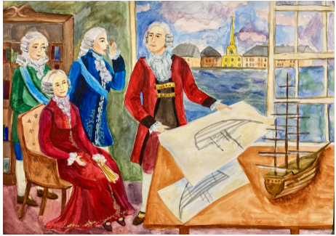
Бутаева
Марина
9 лет
М.В. Ломоносов представляет Екатерине II свои проекты
2026
Бумага, гуашь

Slide 3
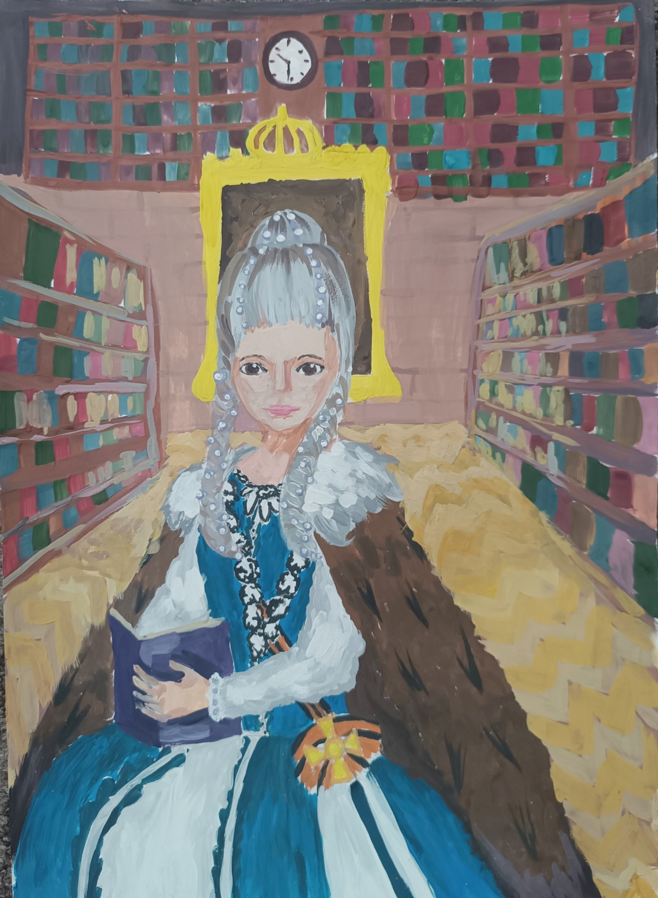
Потемкина
Анастасия
11 лет
Екатерина в библиотеке
2026
Бумага, гуашь

Slide 4
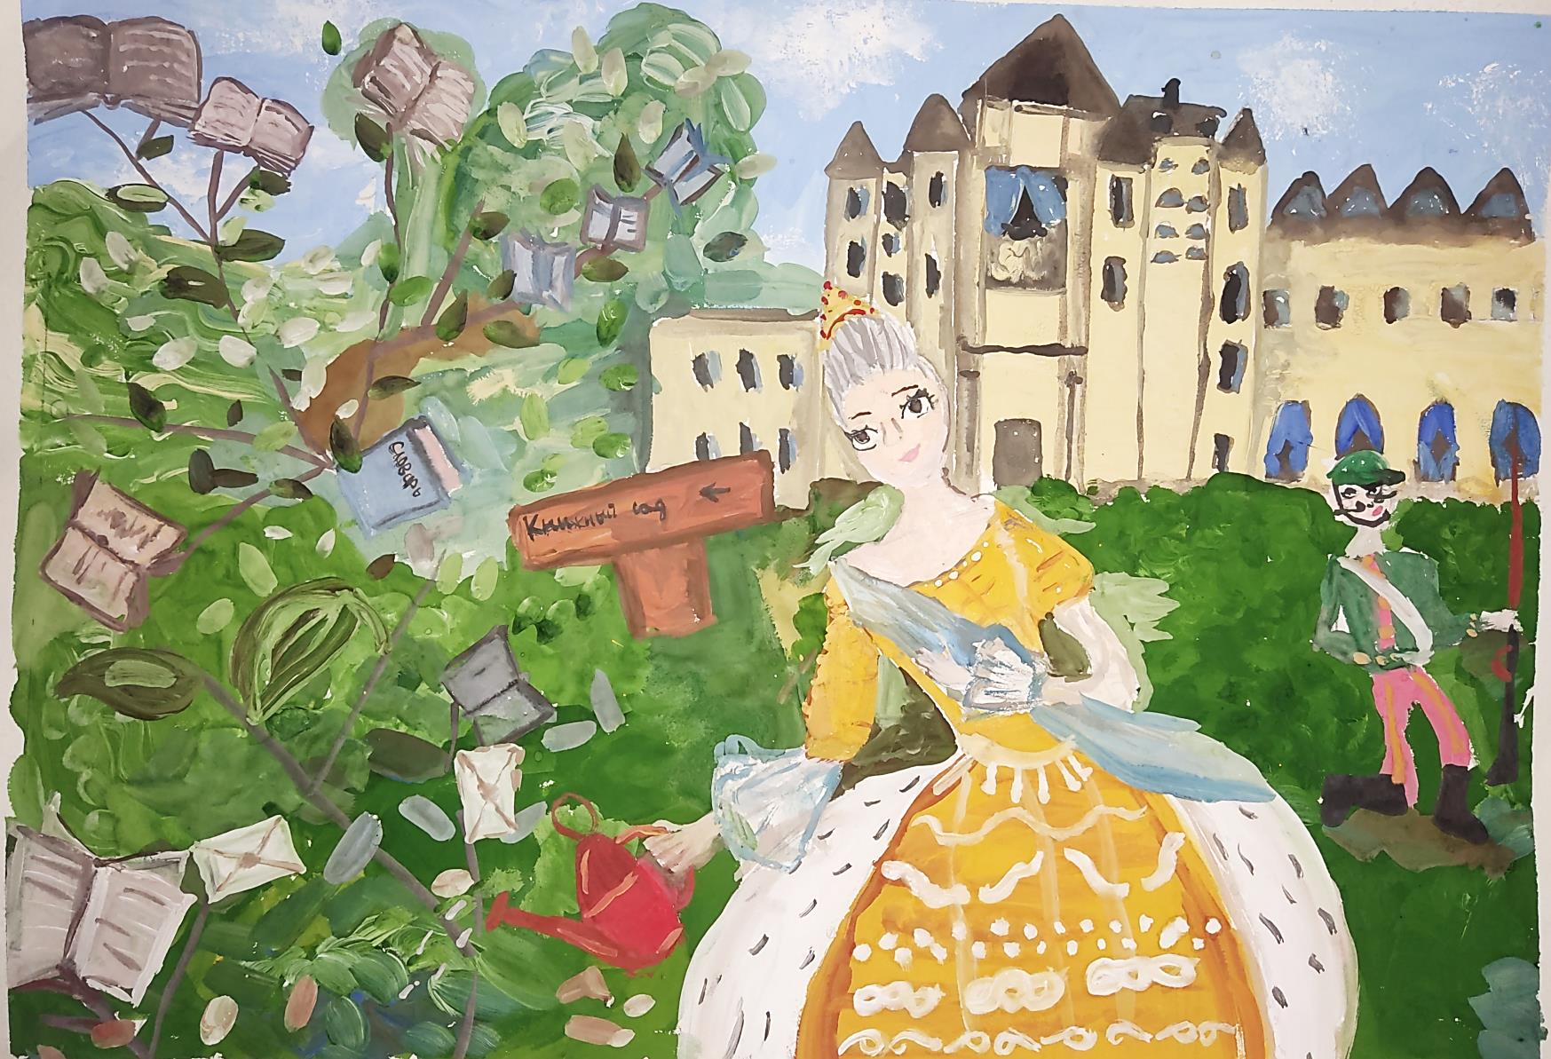
Куранова Мария
9 лет
Триумф Просвещения
2025
Бумага , гуашь

Slide 5
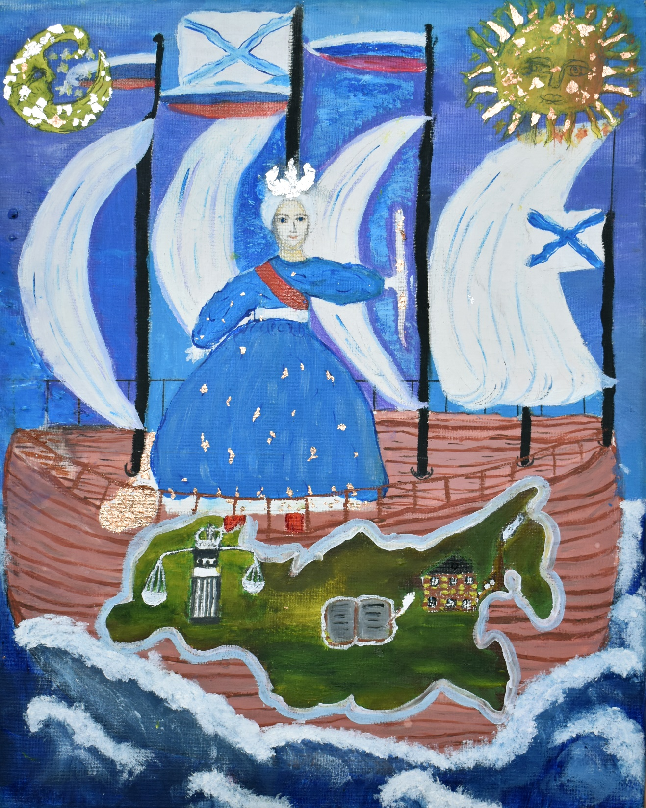
Мельникова Василиса
10 лет
Россия, вперед с Екатериной!
2026
Холст , акрил
Благодаря правильной политике Екатерины Второй, Россия развивалась семимильными шагами. На картине изображено как в России под руководством Екатерины Второй Великой, развивались заводы и фабрики, наука и культура и судебная система! Солнце и луна освещали этот путь день и ночь! (описание автора работы)

Slide 6
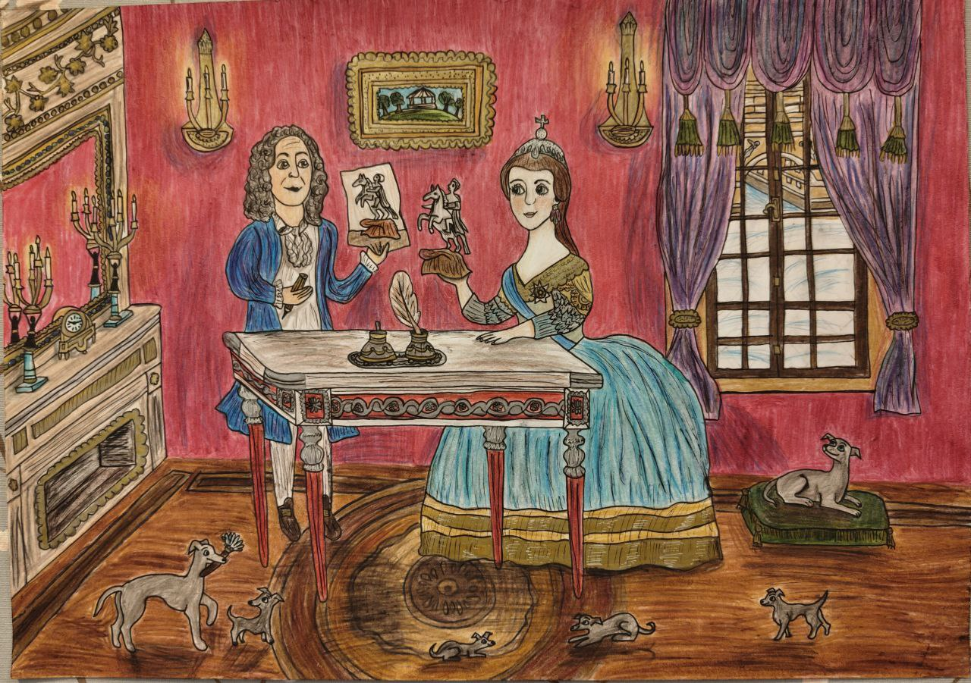
Пахнина Варвара
11 лет
Екатерина II и Этьен Морис Фальконе обсуждают создание памятника Петру I
2026
Бумага, цветные карандаши, краски

Slide 7
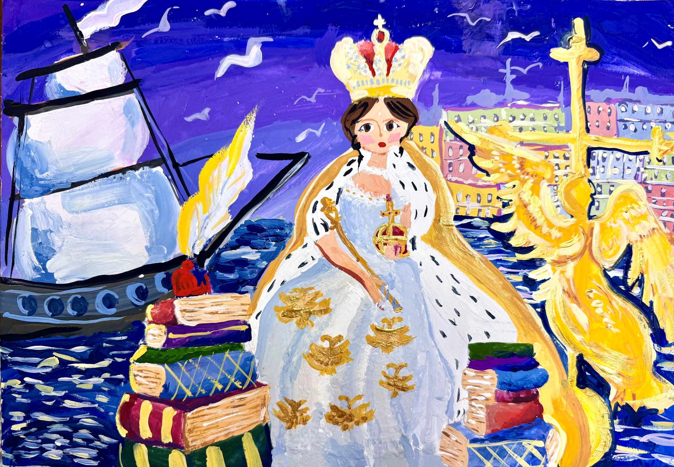
Трошина Любовь
9 лет
Великая
императрица
2025
Бумага , гуашь

Slide 8
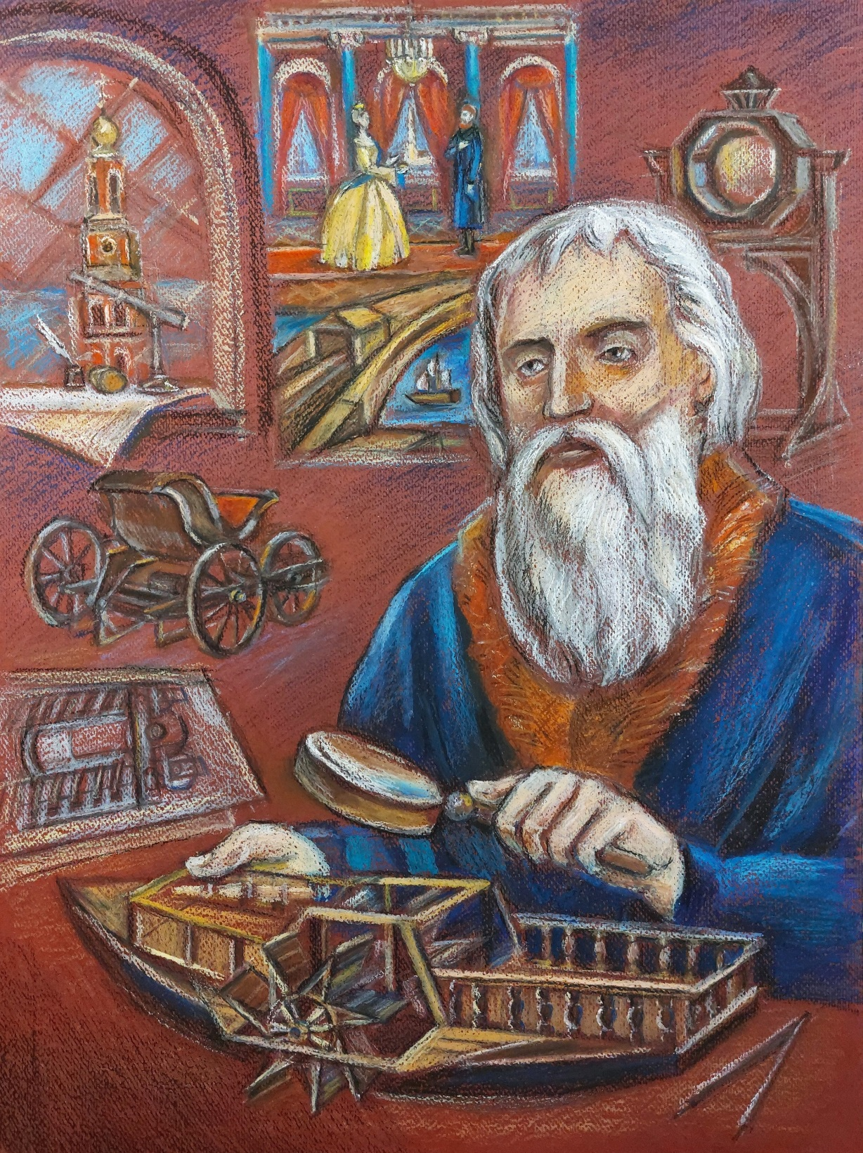
Выговская Евгения
14 лет
И.П. Кулибин - русский механик, мастер-самоучка и его изобретения
2026
Тонированная бумага, масляная пастель/
графика

Slide 9
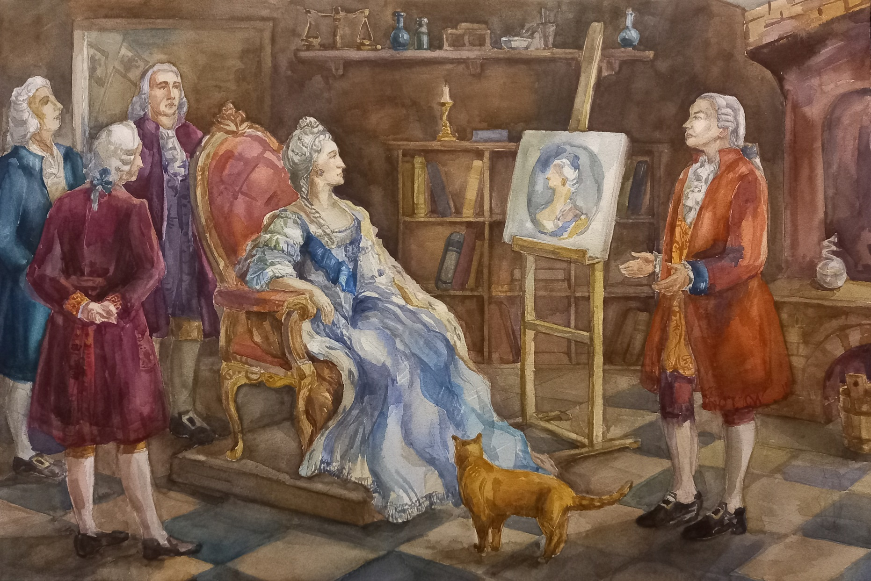
Кузнецова Екатерина
12 лет
Екатерина II с визитом в мастерской Ломоносова
2026
Бумага, акварель

Slide 10
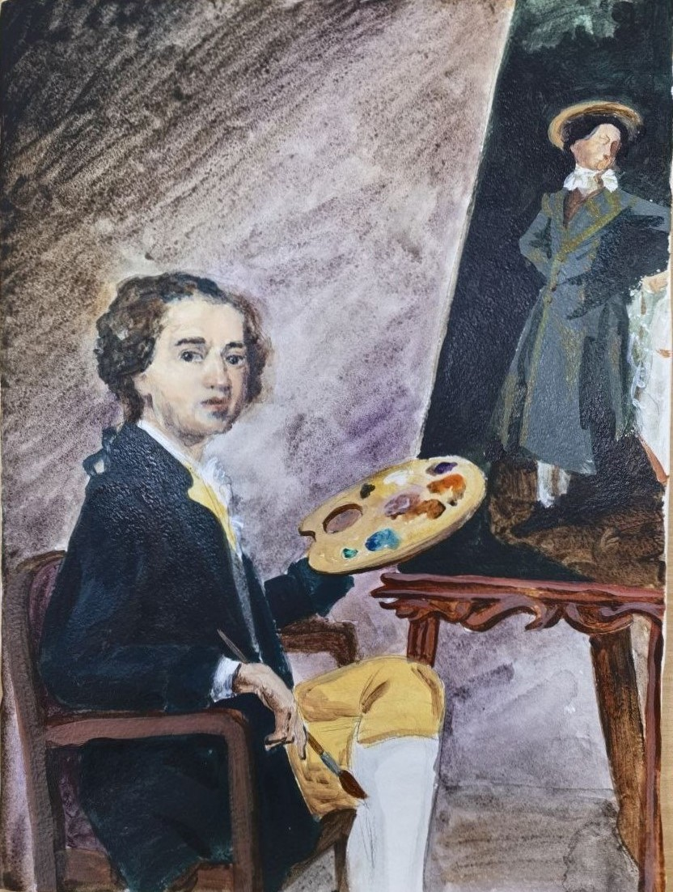
Абдуллаева
Диана
13 лет
Смолянки глазами
Левицкого
2025
Бумага, гуашь

Slide 11
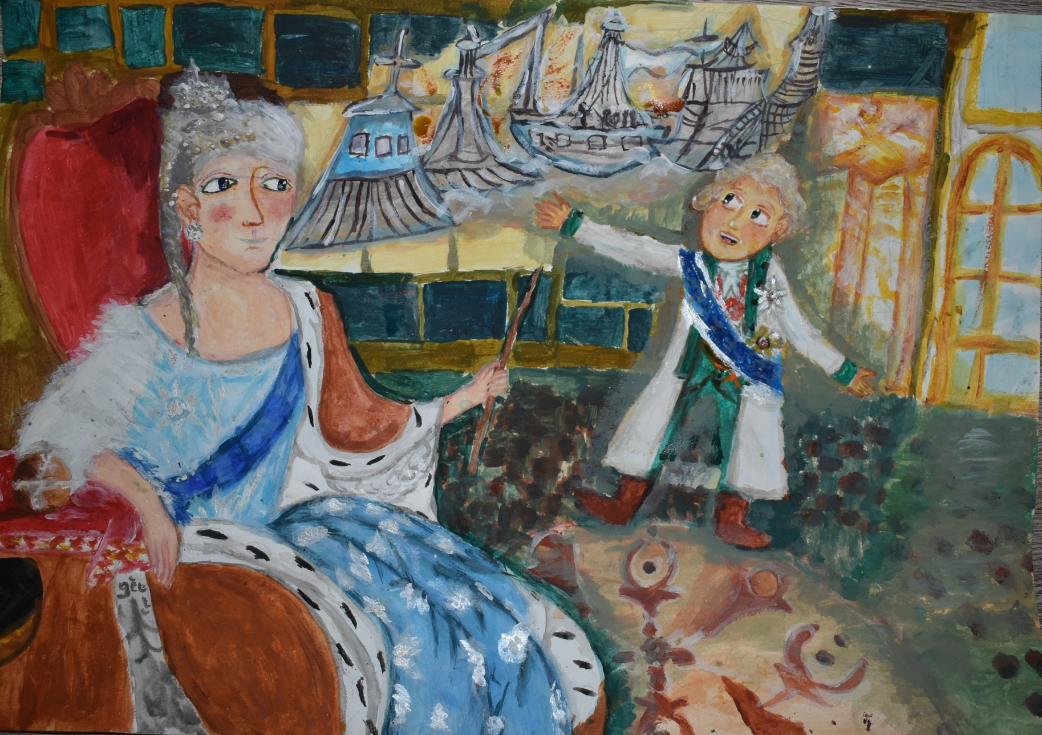
Хакимова
Карина
13 лет
Екатерина и рассказы Чичагова о русско-шведской войне
2026
Бумага, гуашь

Slide 12
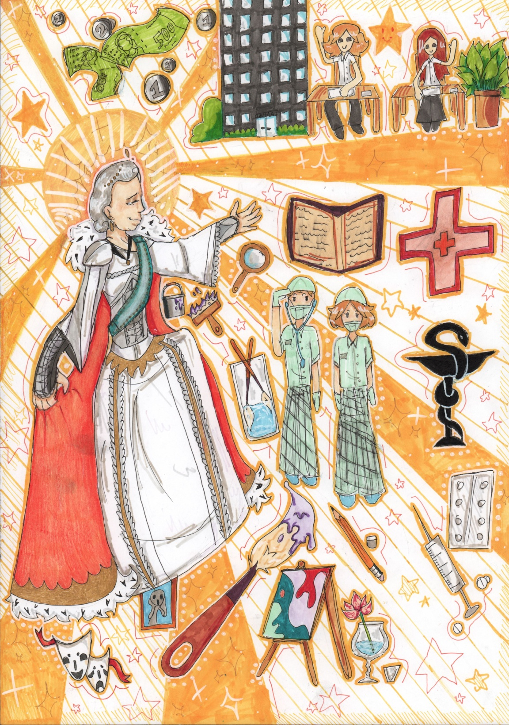
Федоришина Алина
13 лет
Идея рисунка заключается в создании образа императрицы Екатерины II, отражающего её значительный вклад в развитие науки и медицины в России. Картина должна передать атмосферу эпохи Просвещения, подчеркнуть прогрессивные реформы Екатерины и её поддержку научного прогресса.
Центральная фигура композиции — сама императрица, представленная в элегантном наряде своего времени. Её поза символизирует решительность и дальновидность, подчёркивая лидерские качества. Императрица изображается окружённой книгами, инструментами учёных и врачами, демонстрируя свою приверженность развитию образования и здравоохранения.
Цветовая палитра создает ощущение света и тепла, которое ассоциируется с просветительством и прогрессом. Рисунок призван вдохновлять зрителей задуматься о значимости реформ Екатерины для будущего России и почтить память великого исторического деятеля.
Виват, императрица
2026
Картон, пастель, графика

Slide 13
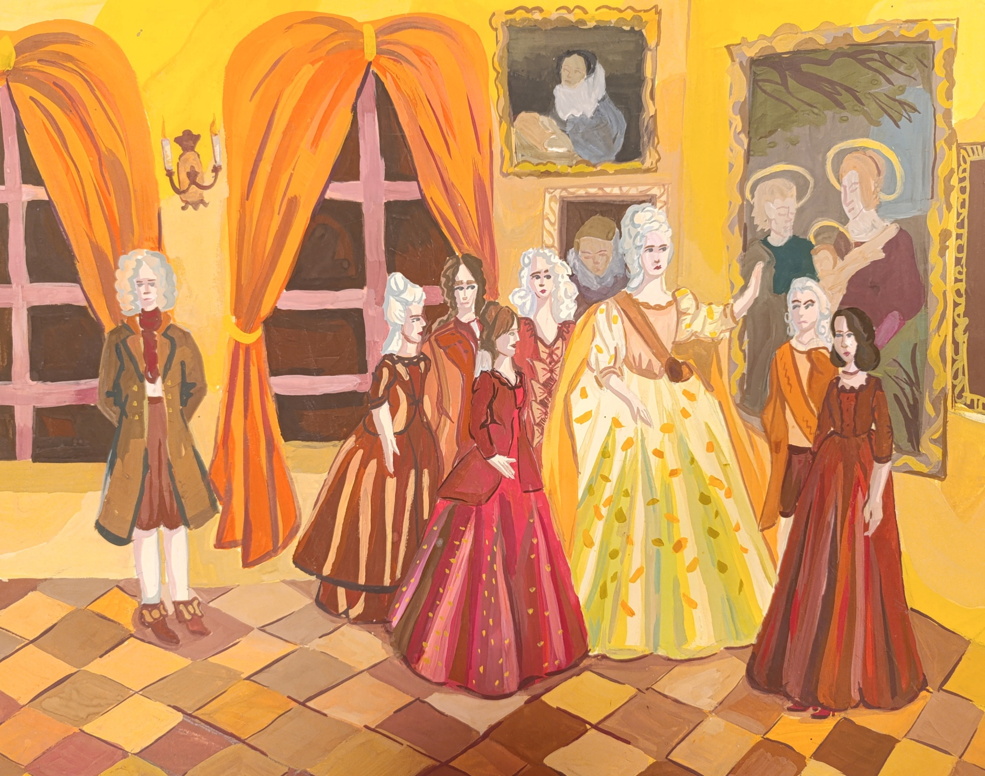
Латыпова
Диана
15 лет
Открытие Эрмитажа
2026
Бумага, гуашьь

Slide 14
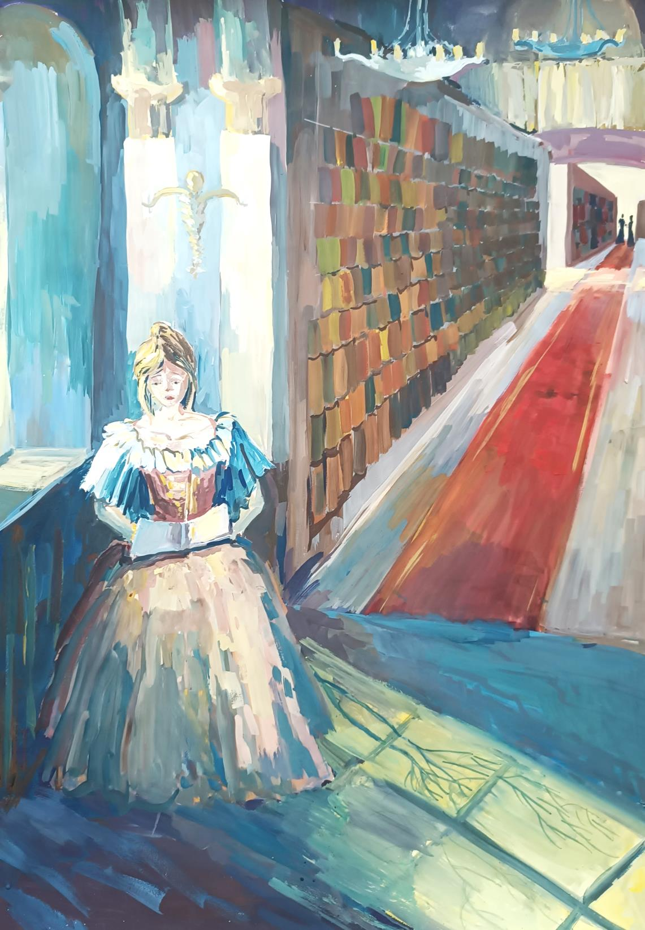
Моспан Милана
14 лет
Молодая Екатерина за изучением русской литературы
2026
Бумага, гуашь

Slide 15
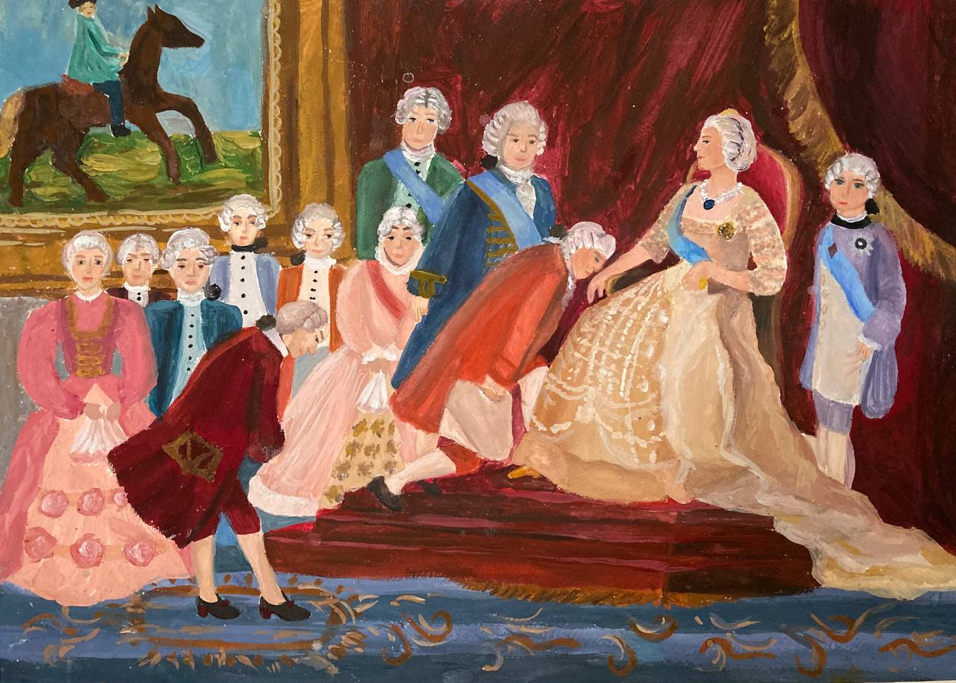
Воробьева София
12 лет
Екатерина II принимает послов
2026
Бумага, гуашь

Slide 16
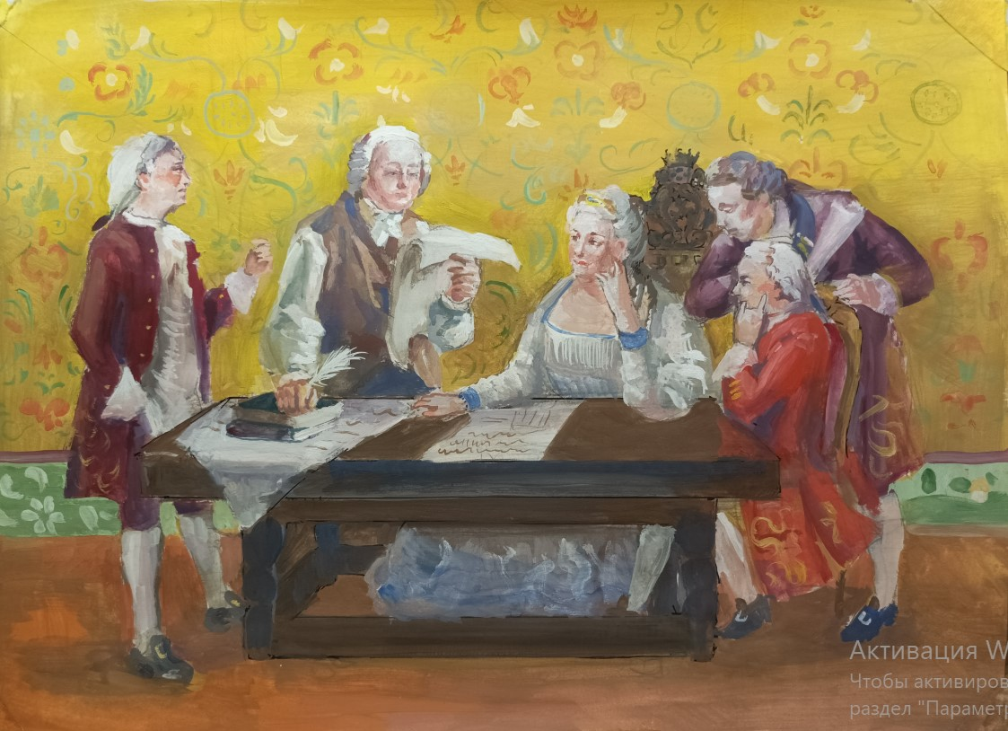
Ткачева
Арина
17 лет
Великие деятели и Екатерина Великая
(И.Шувалов, М.В. Ломоносов, В.И. Баженов, И.И. Бецкой
2026
Бумага, карандаш

Slide 17
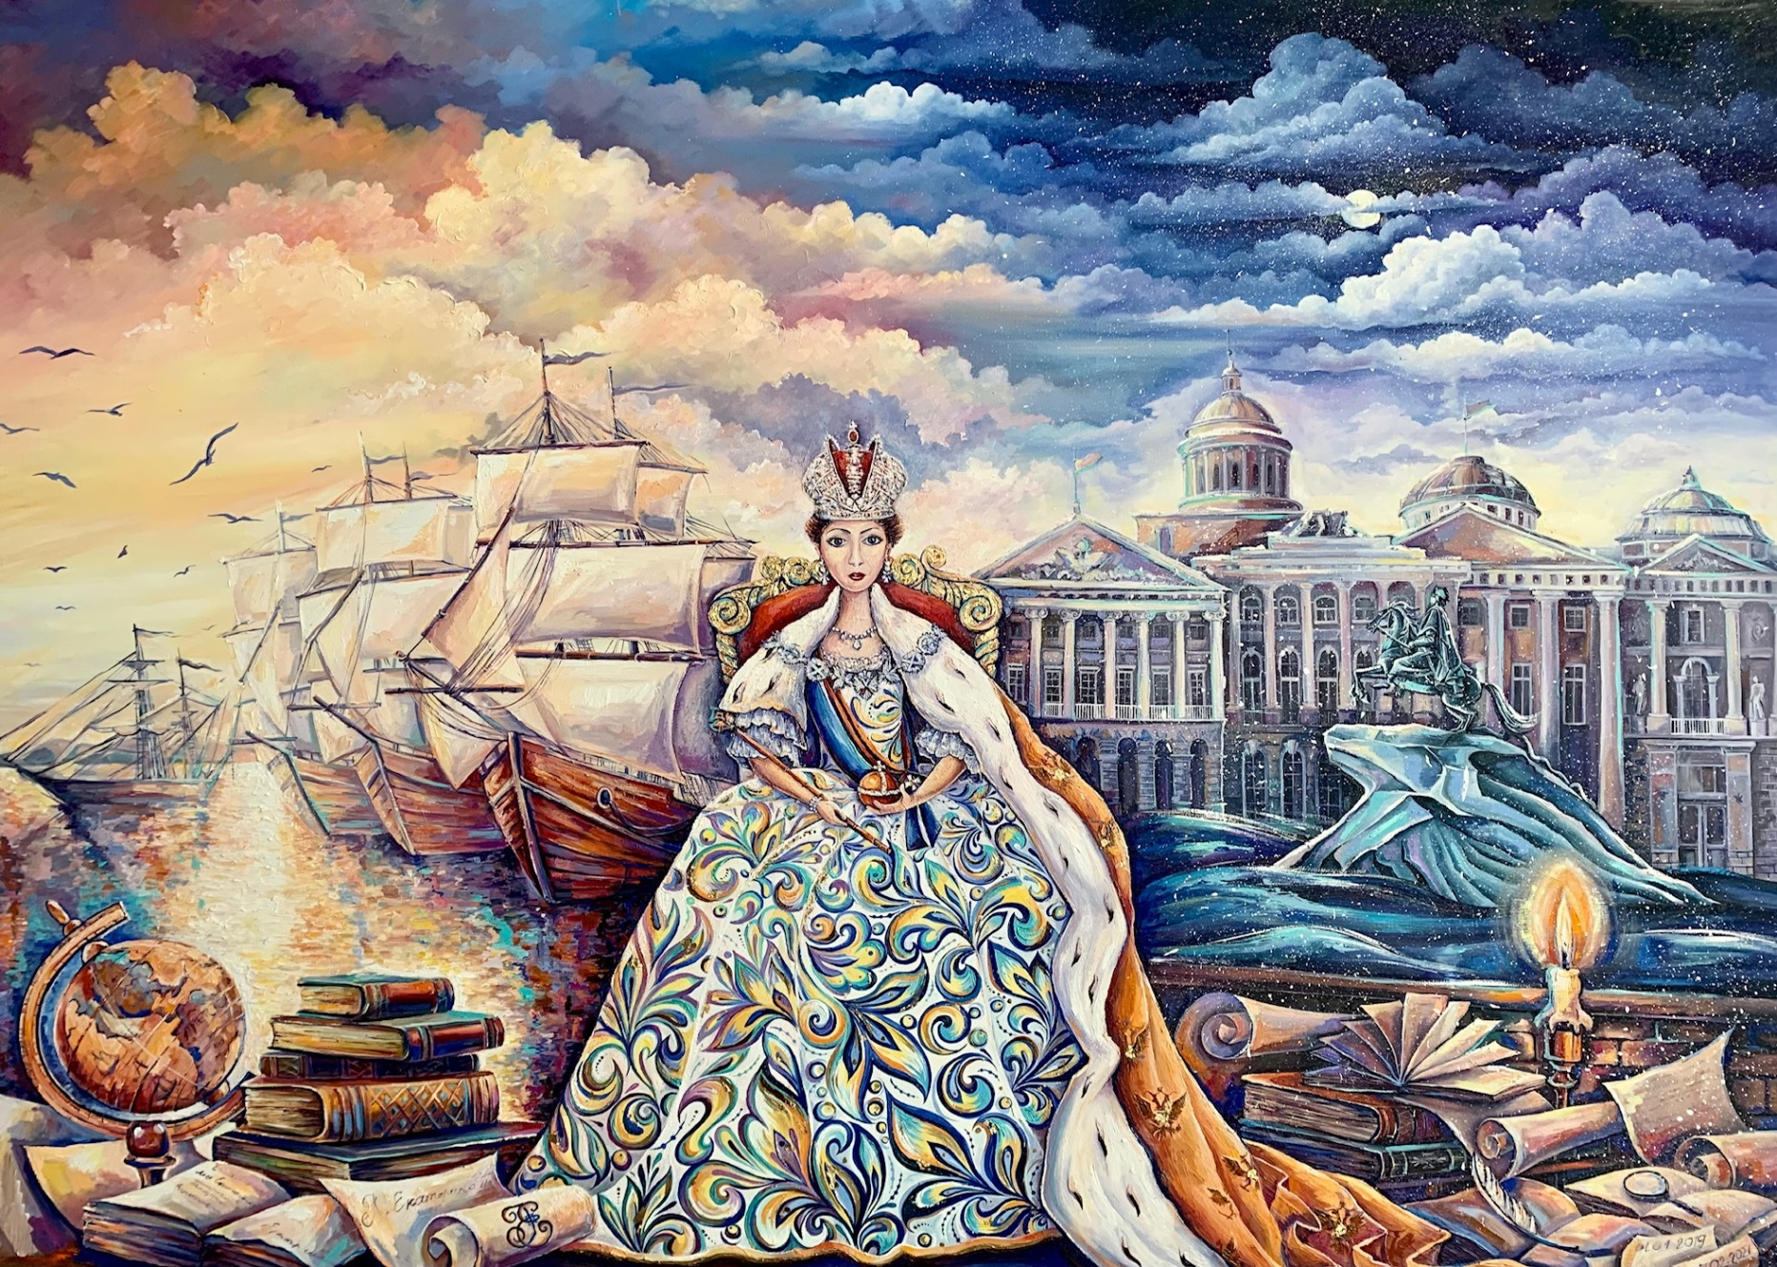
Клейнер
Алина
37 лет
Великая императрица или гениальная женщина
2024
Холст, масло
«…картина поделена на две части, фигура императрицы делит композицию пополам, справа я изобразила великие постройки, созданные во время царствования Екатерины II в Санкт-Петербурге, по левую часть изобразила непобедимый Черноморский флот. Виват Екатерине II !!!» (комментарий автора работы).

Slide 18
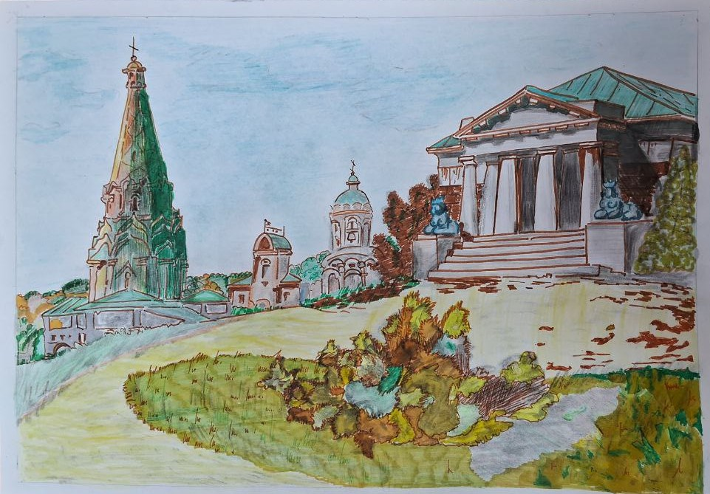
Сысоева
Арина
10 лет
«Место, где стоял Коломенский дворец»
2025
Бумага, карандаши, фломастеры

Slide 19
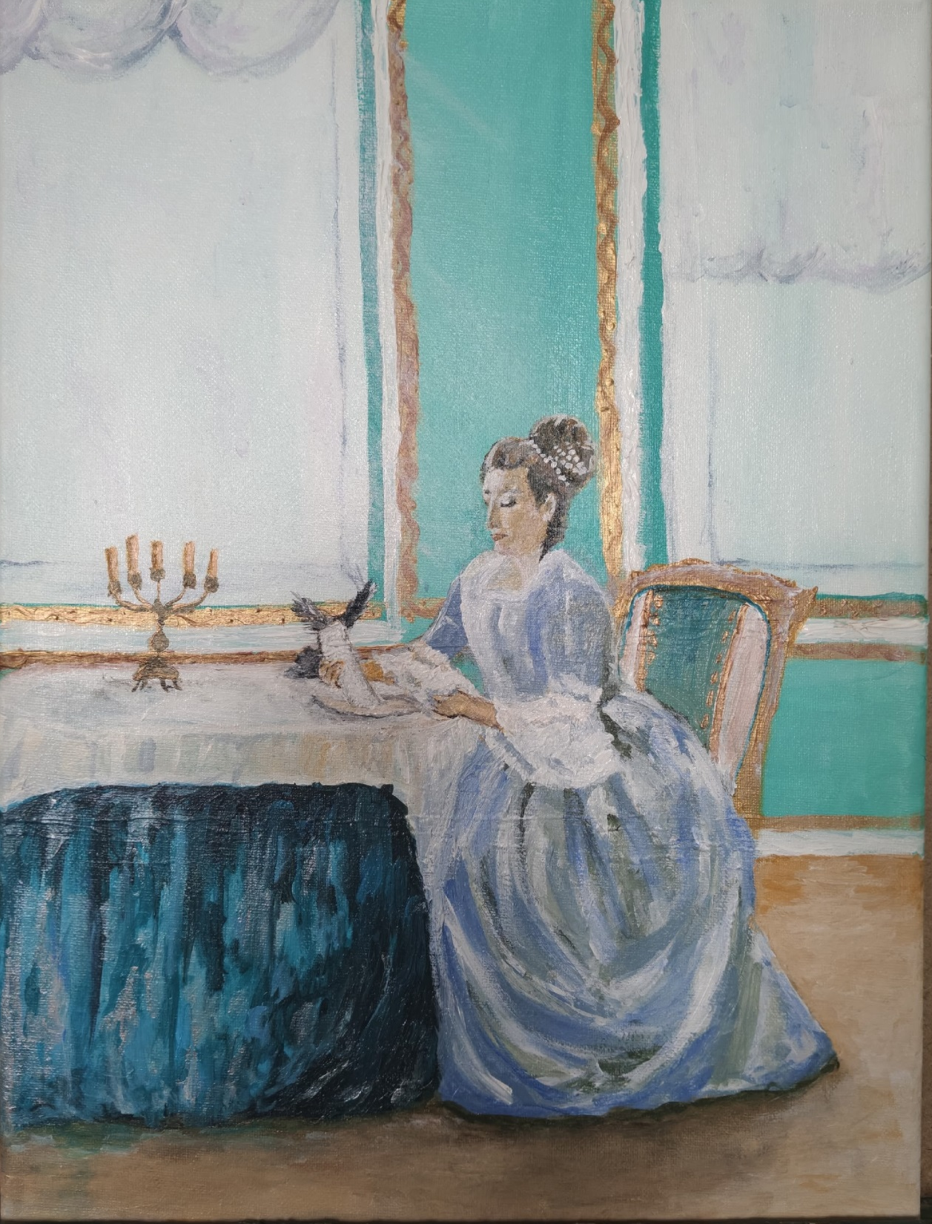
Михинкевич
Мирослава
10 лет
/ребенок-инвалид на домашнем обучении/
«Читая письма»
2025
Холст, акрил

Slide 20
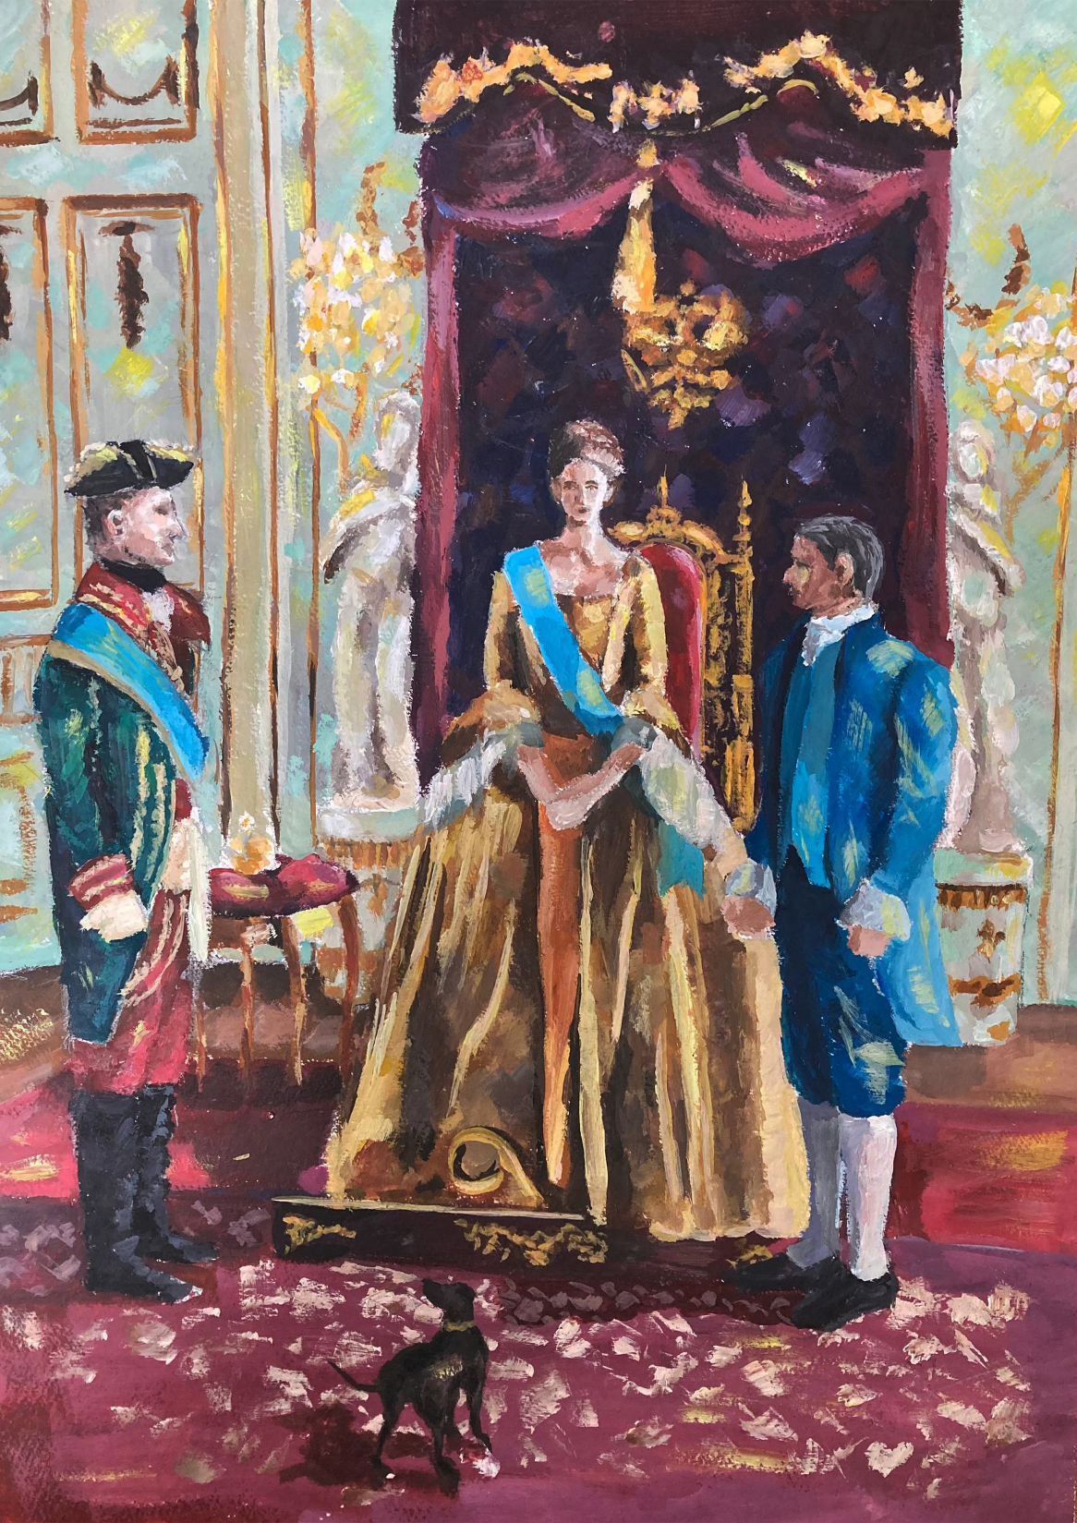
Кульченко
Валерия
15 лет
«Царственная мудрость»
2025
Бумага, гуашь

Slide 21
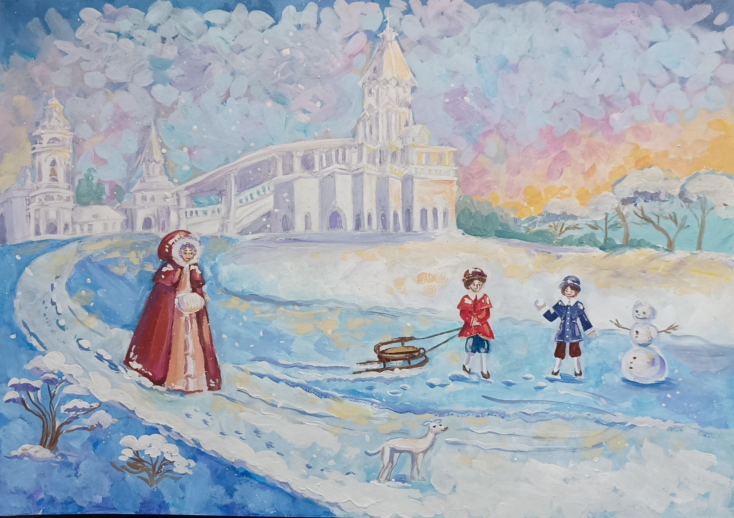
Ушанова
Анна
15 лет
Зимний вечер в Коломенском. Прогулка императрицы Екатерины с внуками Александром и Константином
2026
Бумага, гуашь

Slide 22
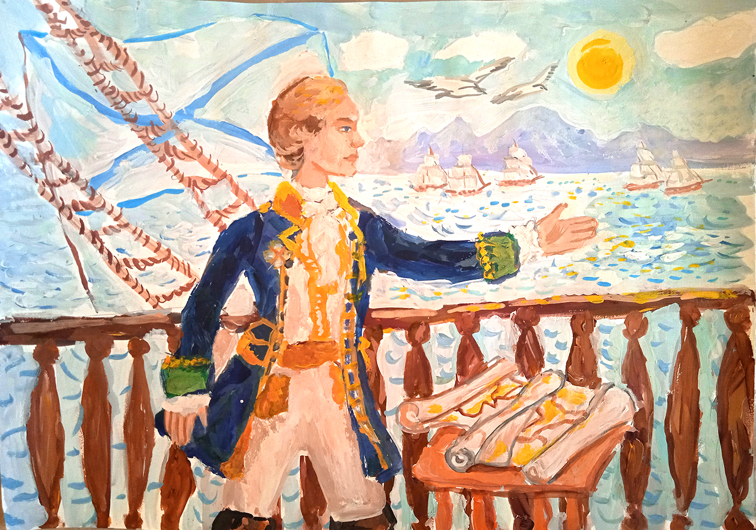
Шепелевич Маргарита
11 лет
Адмирал Федор Ушаков перед битвой в Керченском проливе
2026
Бумага, гуашь

Slide 23
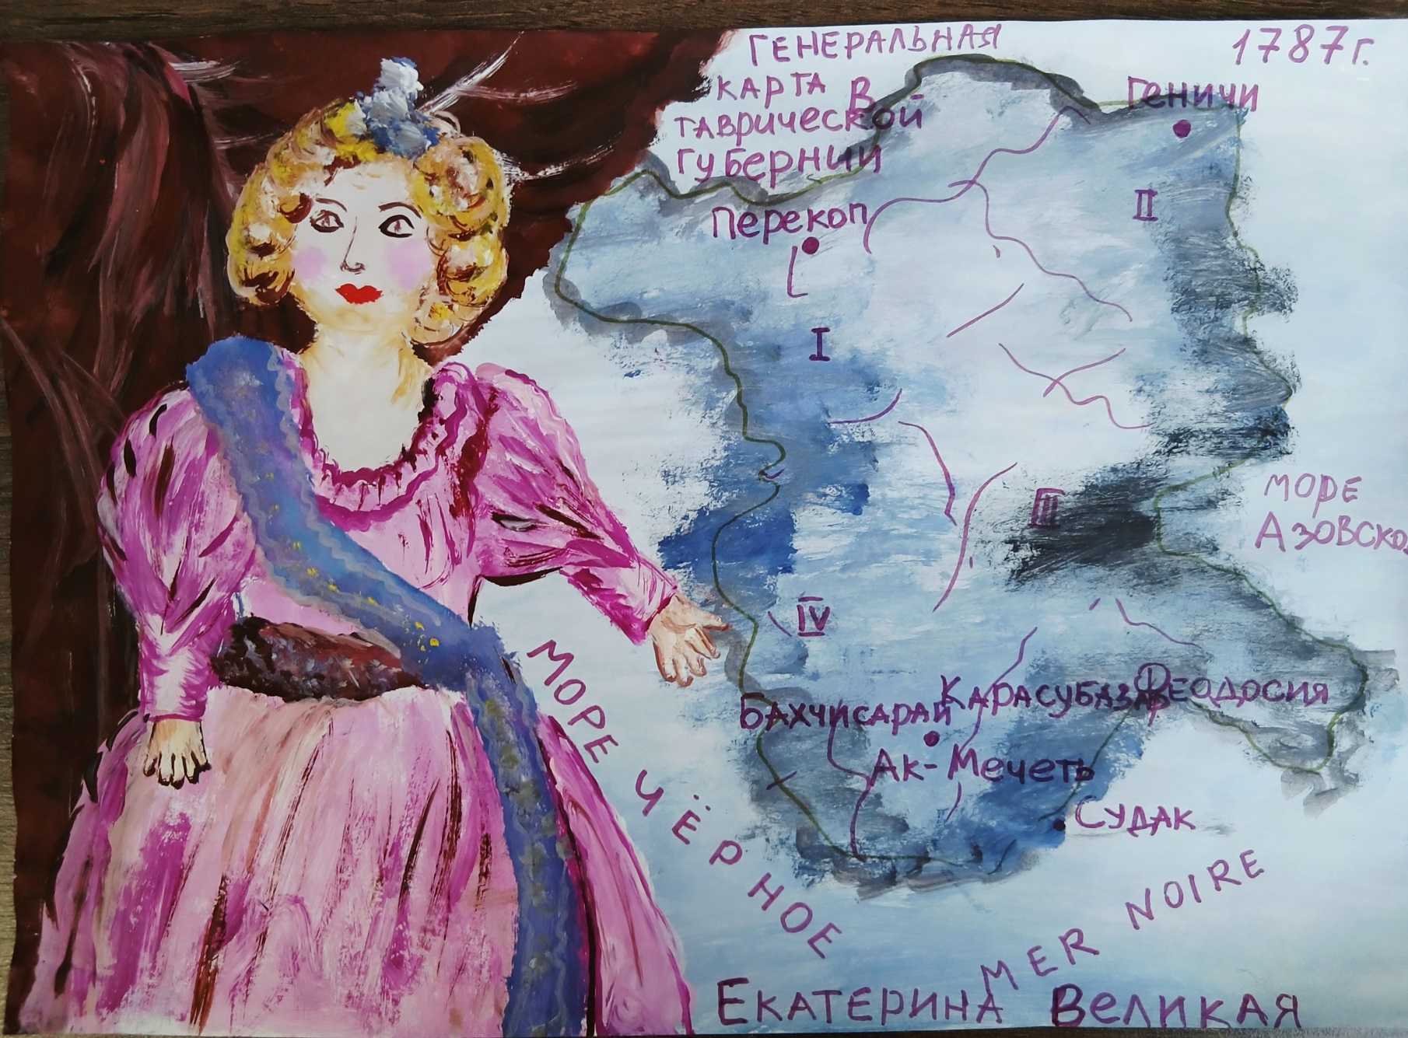
Головашкин
Иван
9 лет
Освоение Крыма
при Екатерине II
2025
Бумага, гуашь

Slide 24
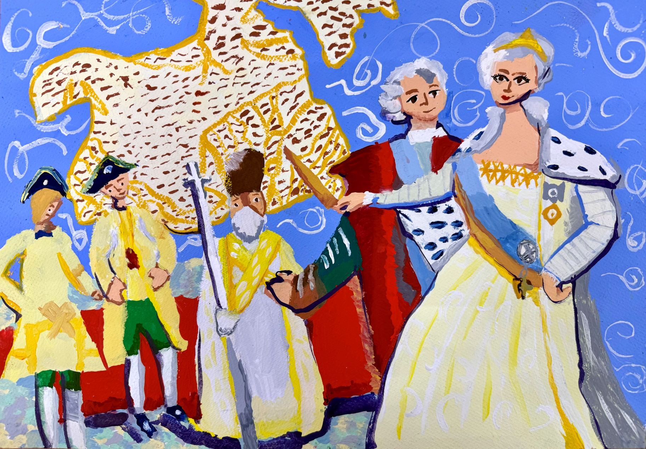
Назарова
Варвара
9 лет
Крым – наш!
2025
Бумага, акварель

Slide 25
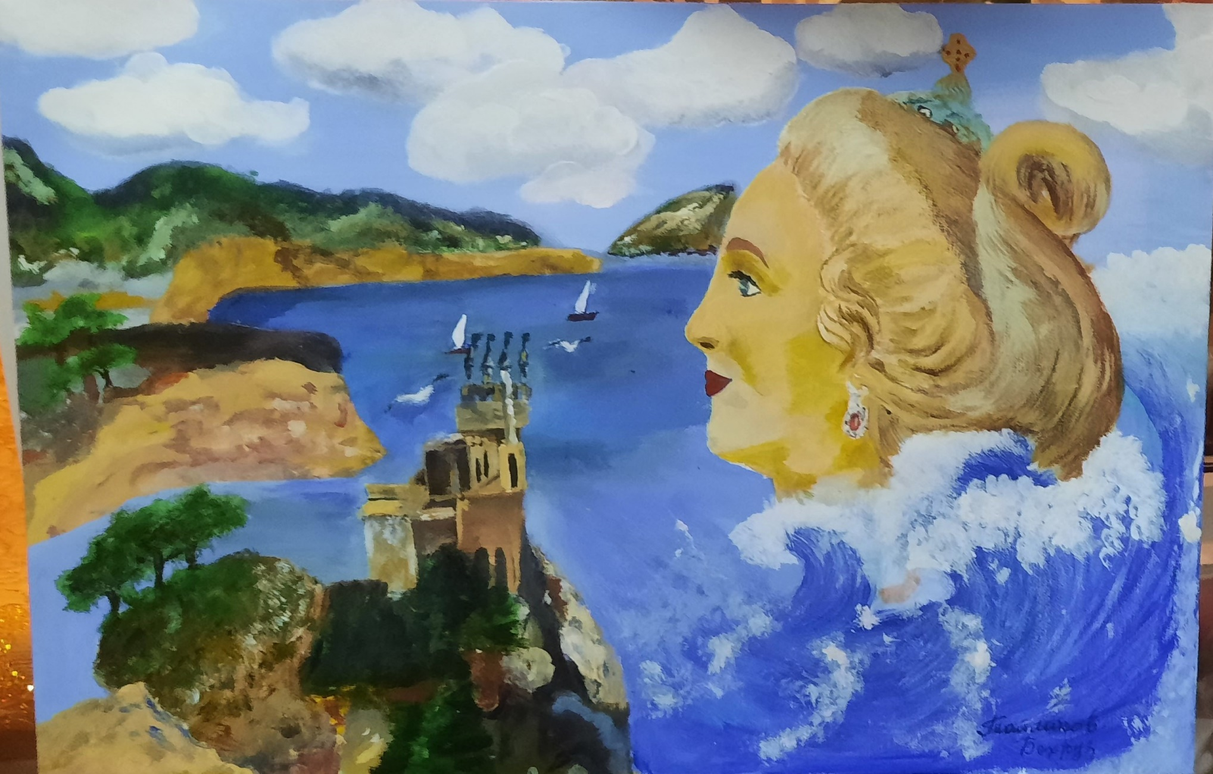
Тайлаков
Бехруз
12 лет
Величественная императрица
2025
Холст, акрил

Slide 26
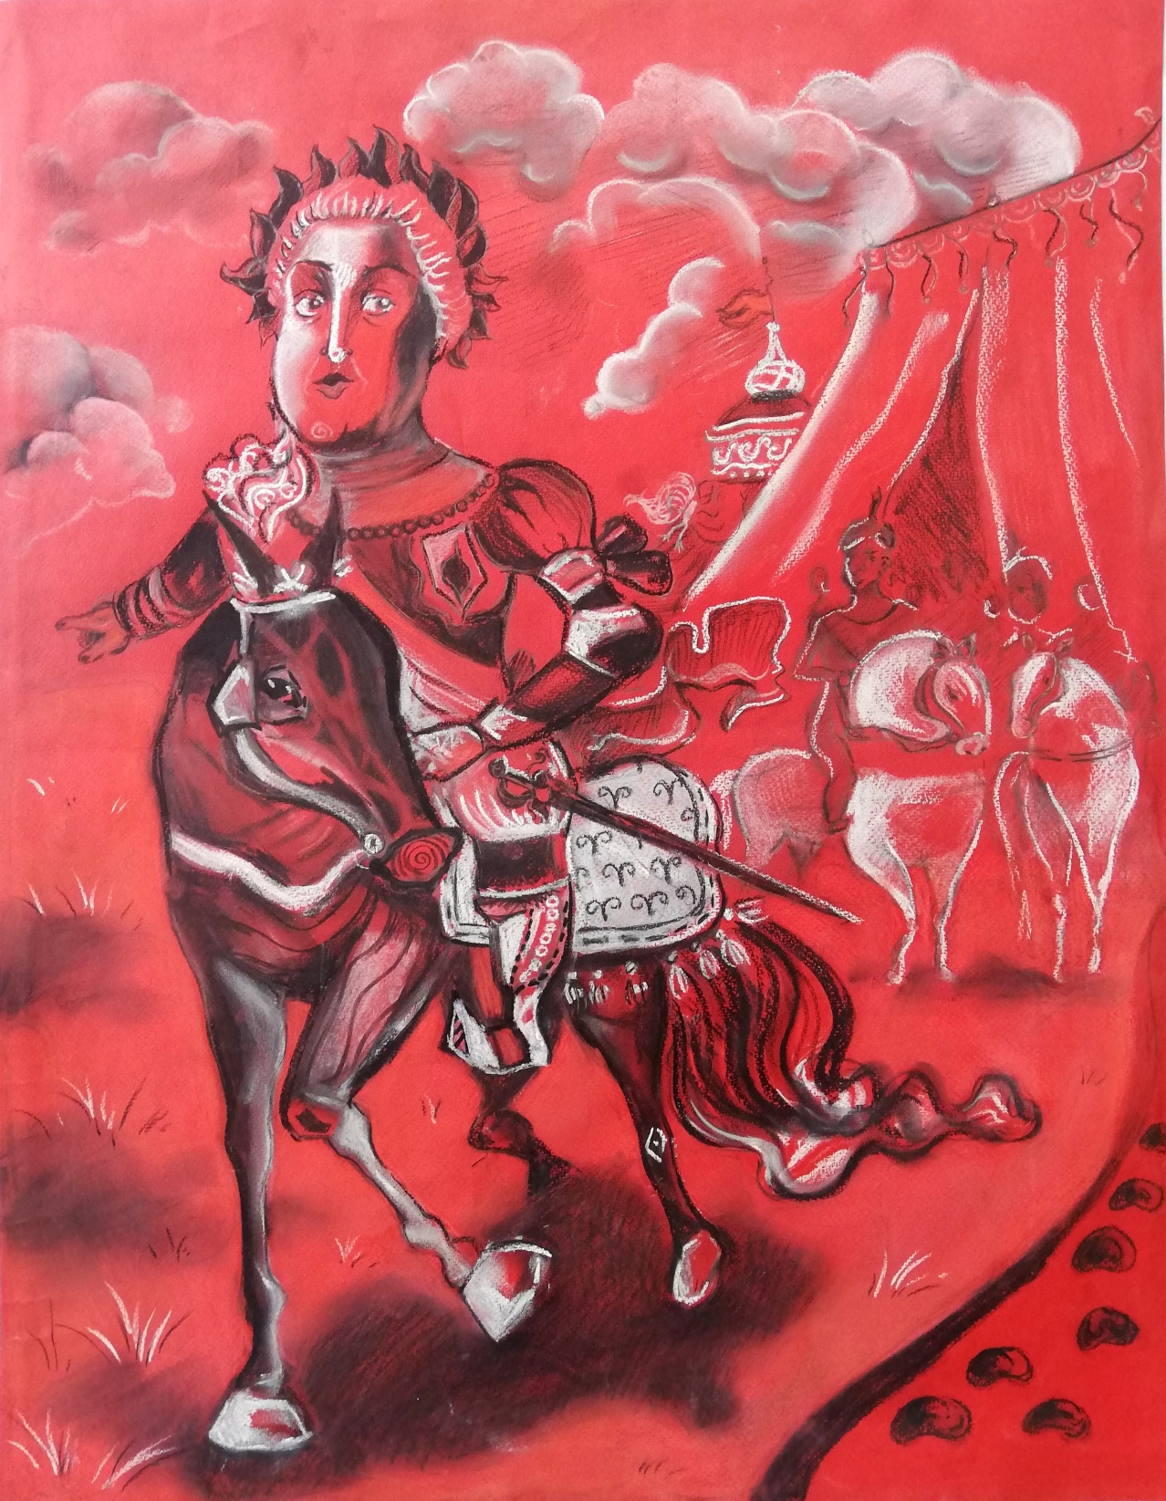
Кузьмина Кристина
14 лет
Путешествие Екатерины II на Крымский полуостров
2025
Картон, пастель

Slide 27
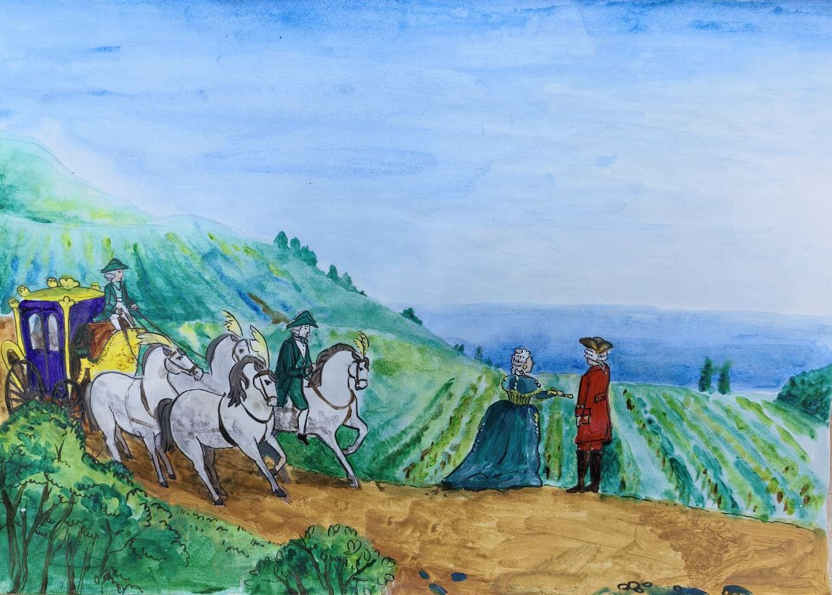
Мишин Семен
14 лет
Будущее полуострова – в словах Потемкина
2025
Бумага, гуашь

Slide 28
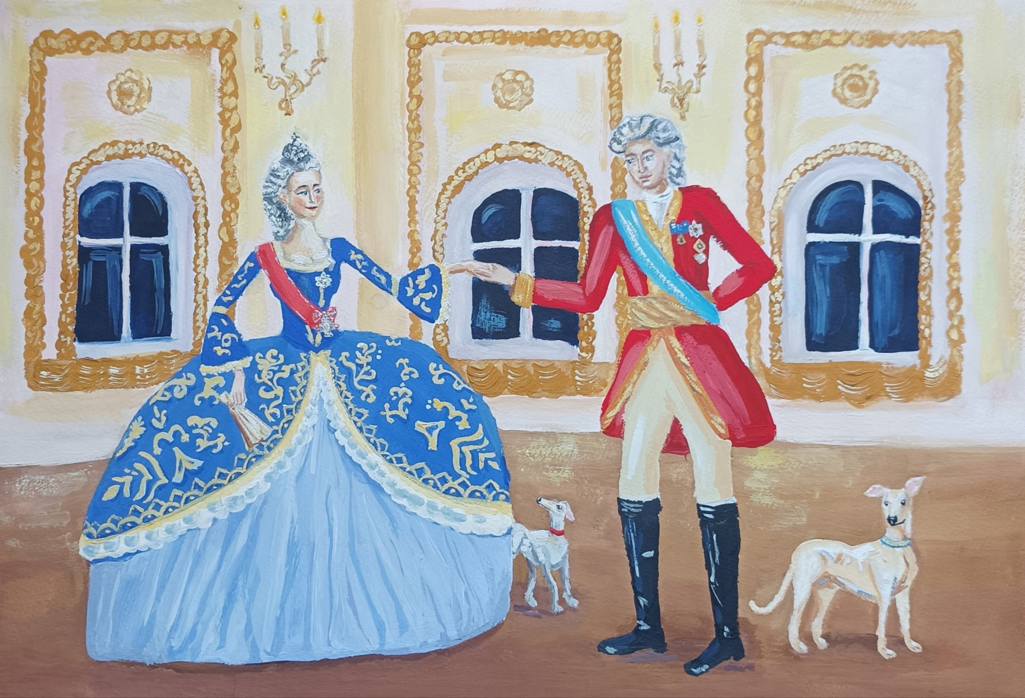
Лебедева
Каролина
14 лет
Верный слуга государев. Императрица Екатерина II и князь Таврический Григорий Потемкин
2026
Бумага, гуашь

Slide 29
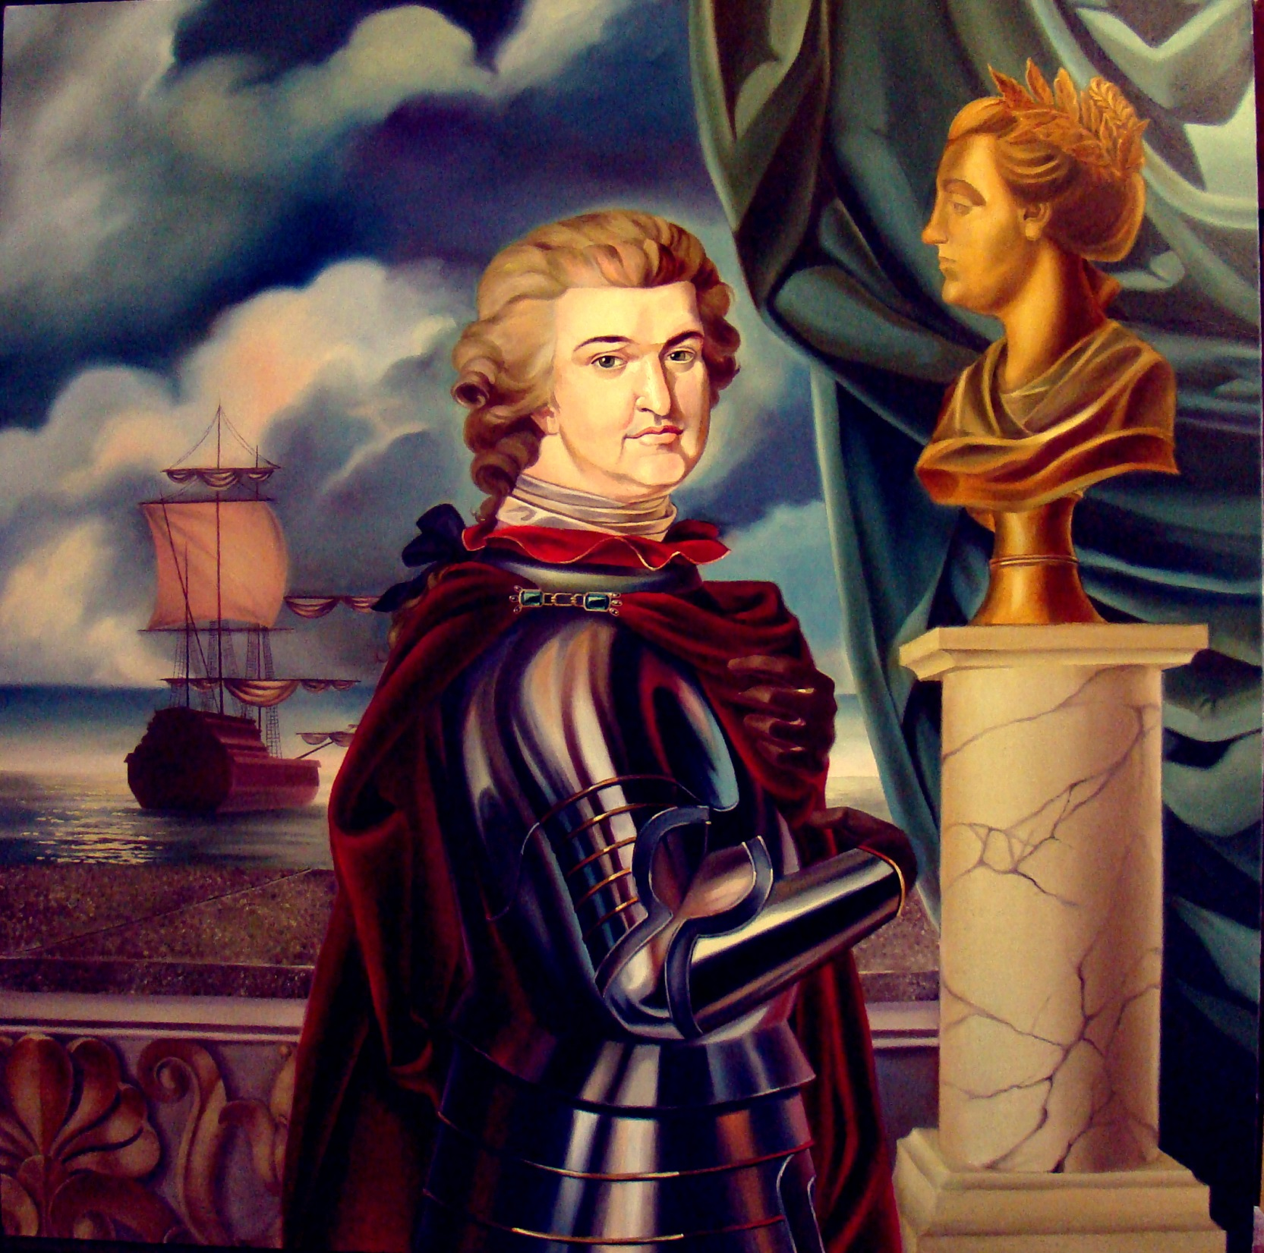
Дегтев
Иван
39 лет
«Крым Ваш, императрица… Потемкин Таврический»
2025
Холст, масло

Slide 30
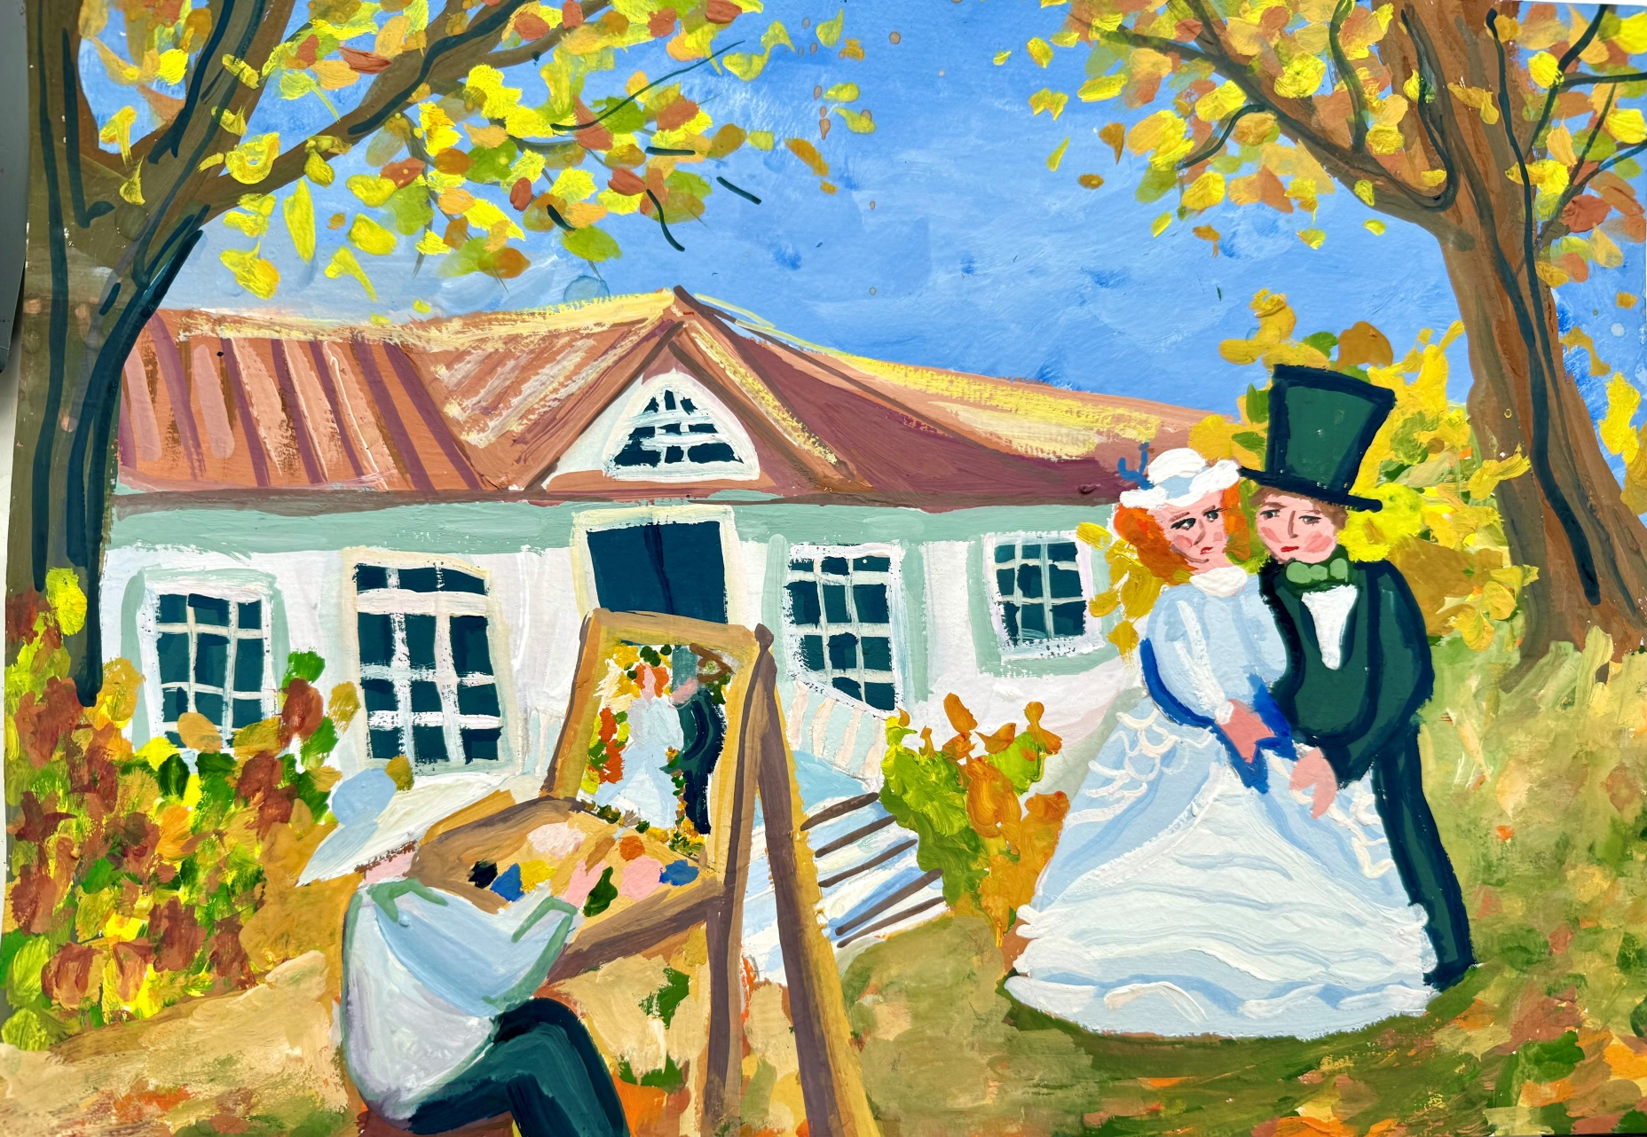
Русова
Полина
9 лет
«Пленэр в усадьбе»
2025
Бумага, гуашь

Slide 31
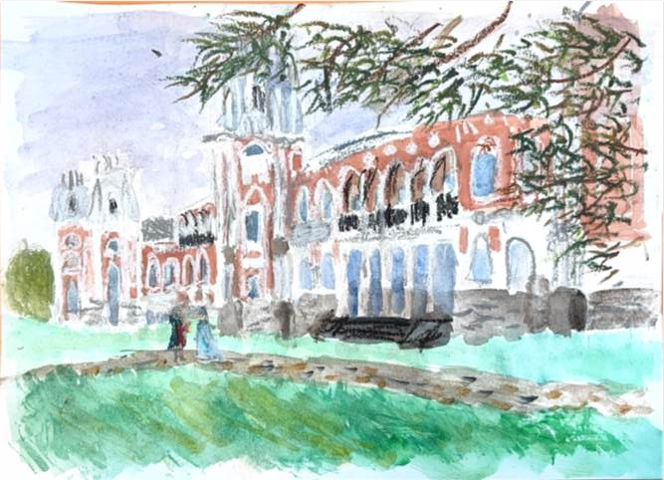
Важин
Николай
11 лет
«Весна в Царицыно»
2025
Бумага, акварель, пастель

Slide 32
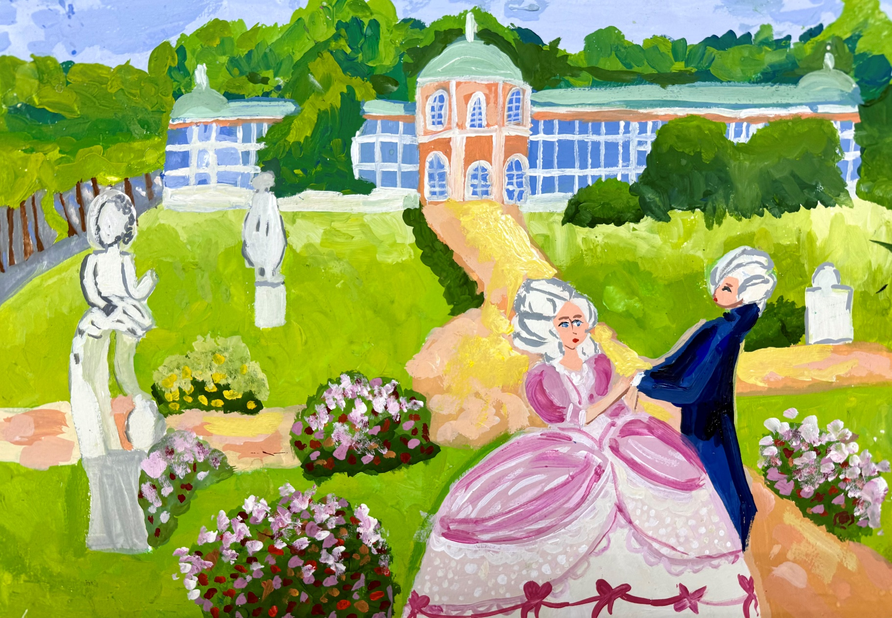
Петрова Дарья
10 лет
«Как хорошо
в усадьбе летом»
2025
Бумага, гуашь

Slide 33
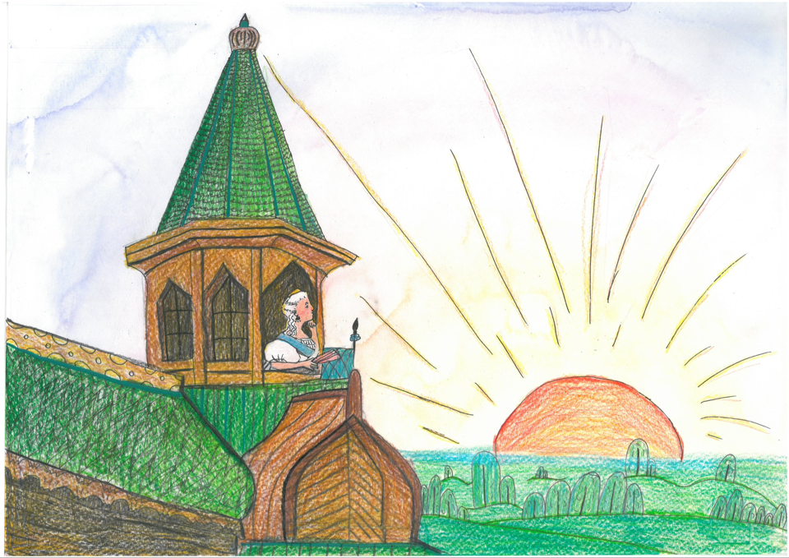
Терякова
Варвара
11 лет
Екатерина 2 в Коломенском
2026
Бумага, карандаши, графика

Slide 34
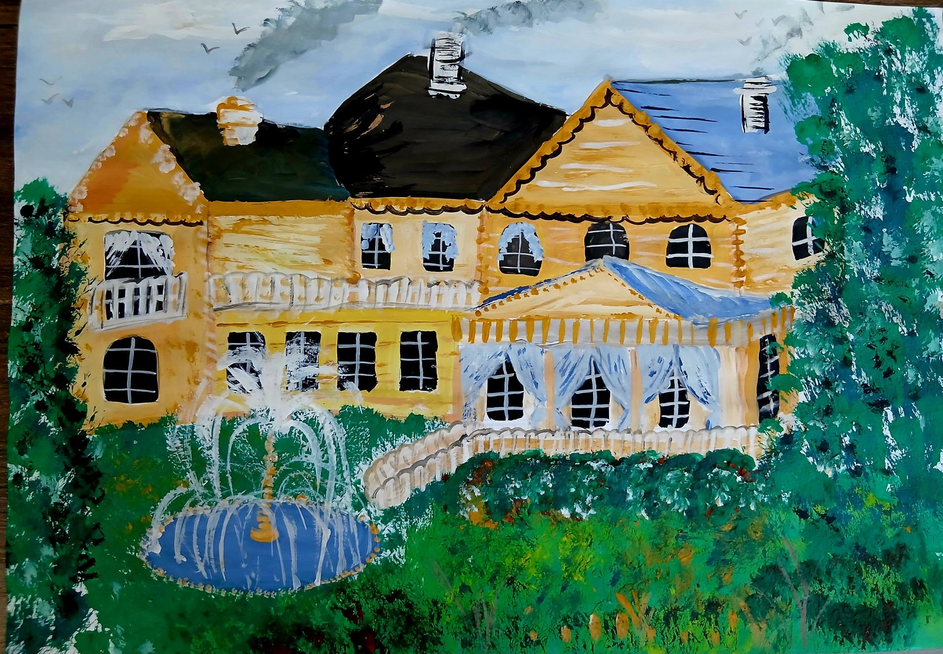
Головашкин
Иван
9 лет
Русская усадьба во второй половине 18 века
2026
Бумага, гуашь

Slide 35
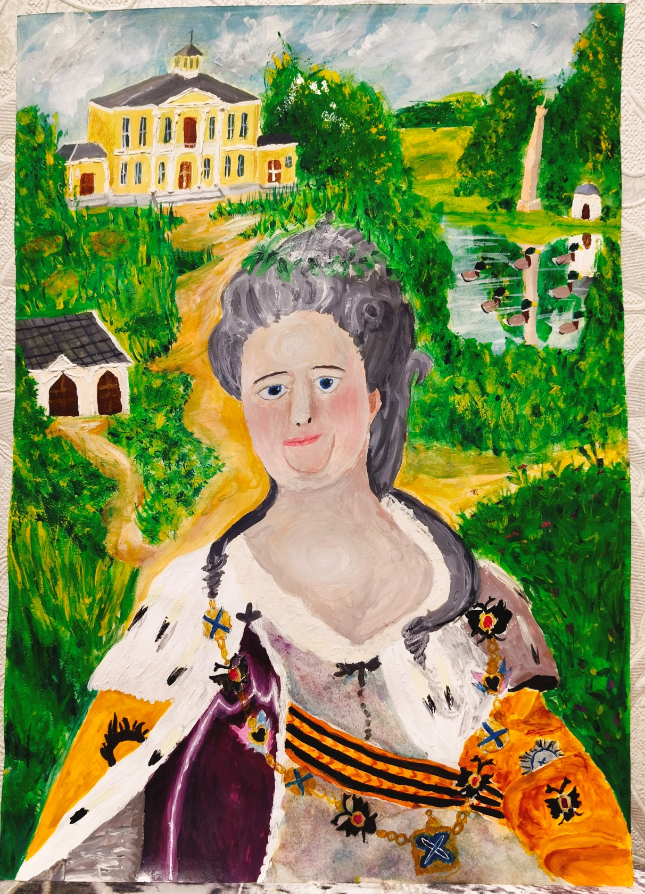
Гатауллина
Вероника
10 лет
В усадьбе у себя в раю…
2026
Бумага, гуашь

Slide 36
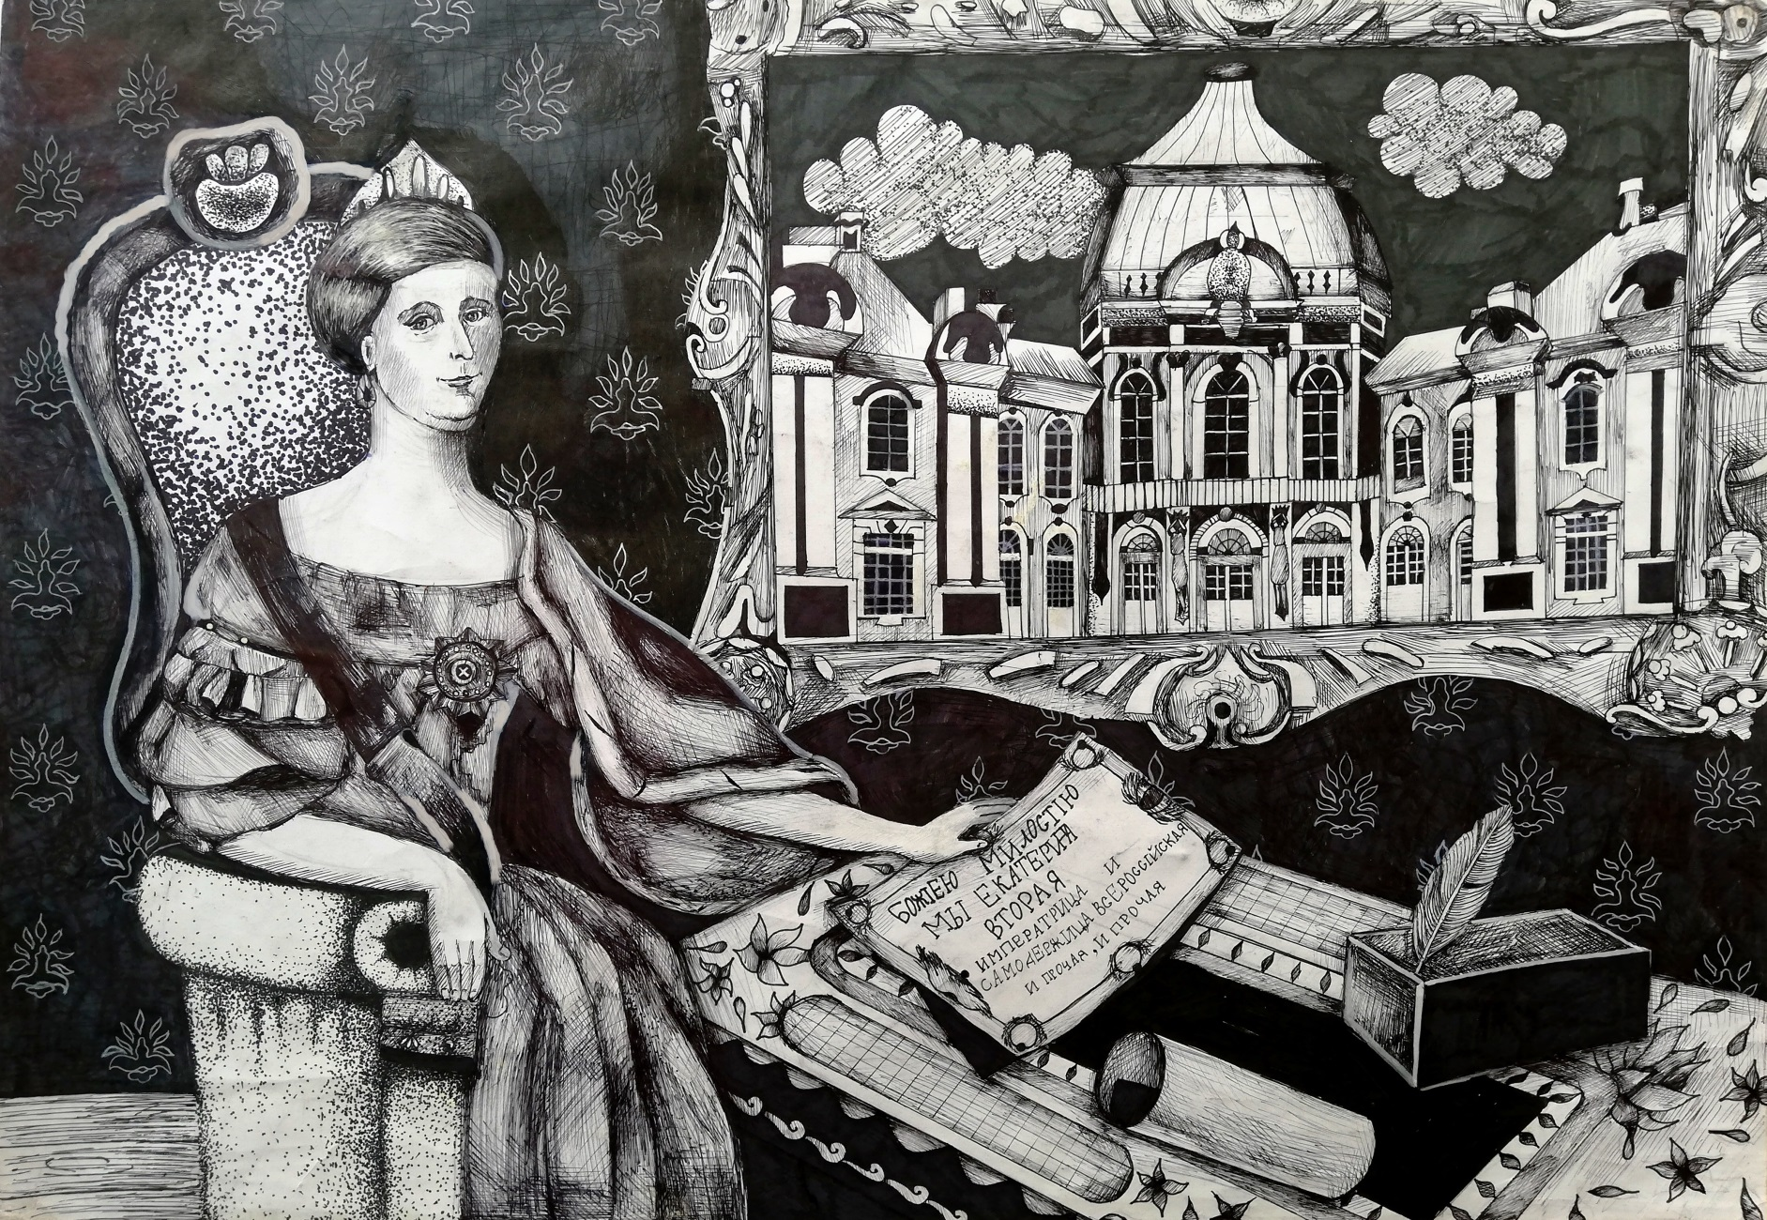
Маркова
Алина
13 лет
Екатерина II
в Царском селе
2025
Бумага, гелевая ручка, маркер

Slide 37
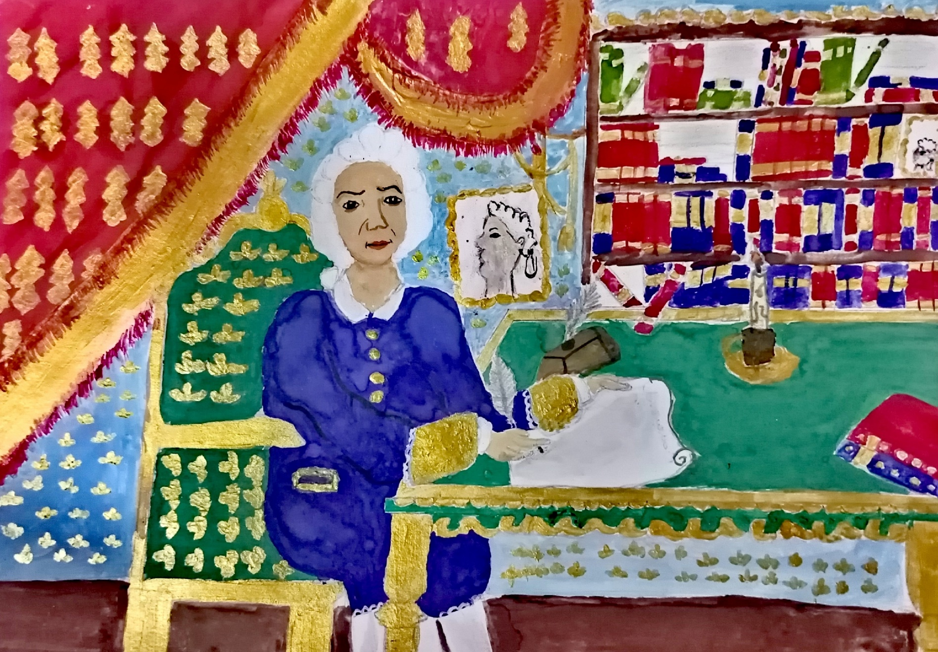
Шаров
Сергей
12 лет
«Век просвещения»
2025
Бумага, акварель

Slide 38
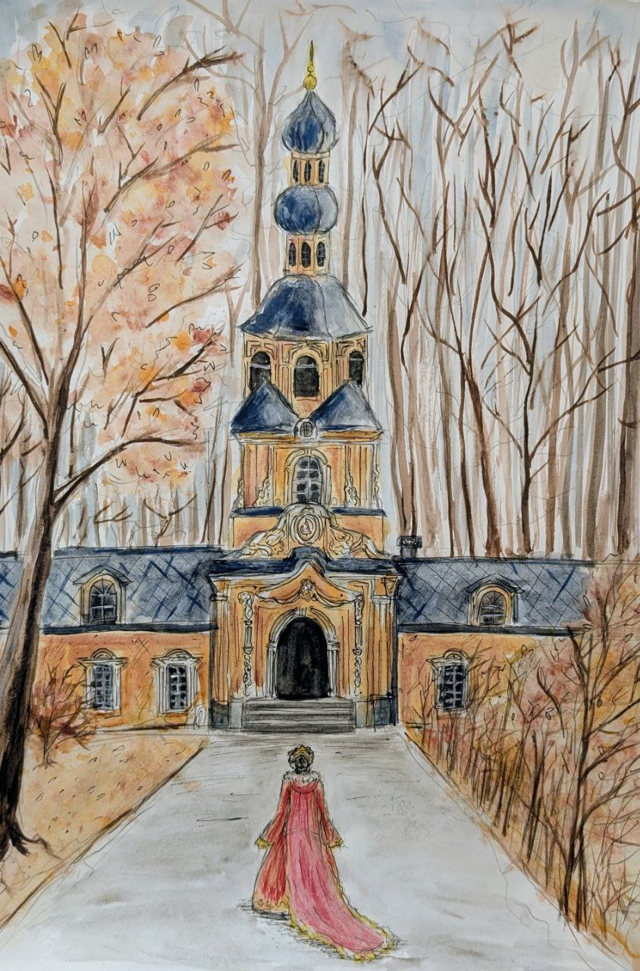
Рязанцева Анастасия
15 лет
«Среди стен истории»
2025
Бумага, акварель, линер

Slide 39
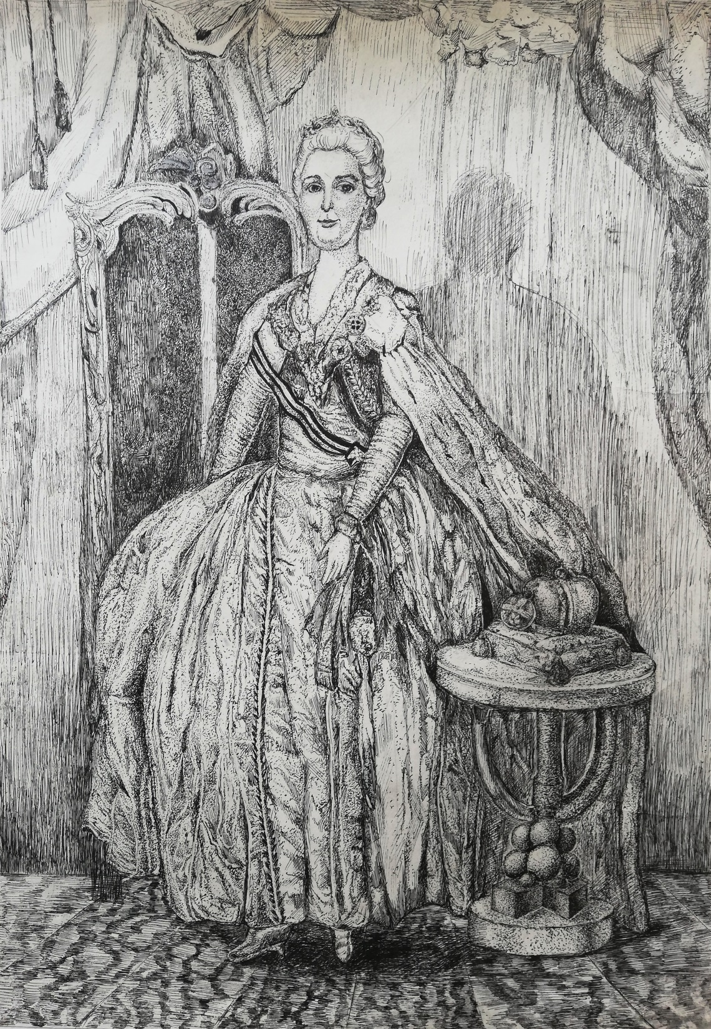
Щербина Анастасия
13 лет
Исторический портрет Екатерины II
2025
Бумага, гелевая ручка

Slide 40
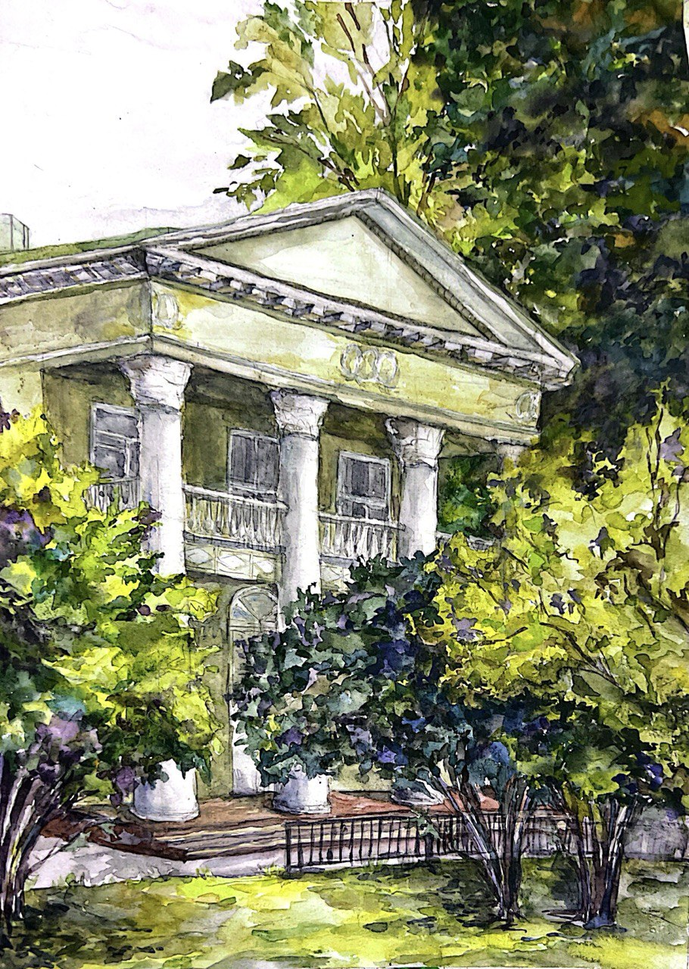
Калашникова Александра
15 лет
Дух дворянского гнезда. Усадьба Шишмаревых
2026
Бумага, акварель

Slide 41
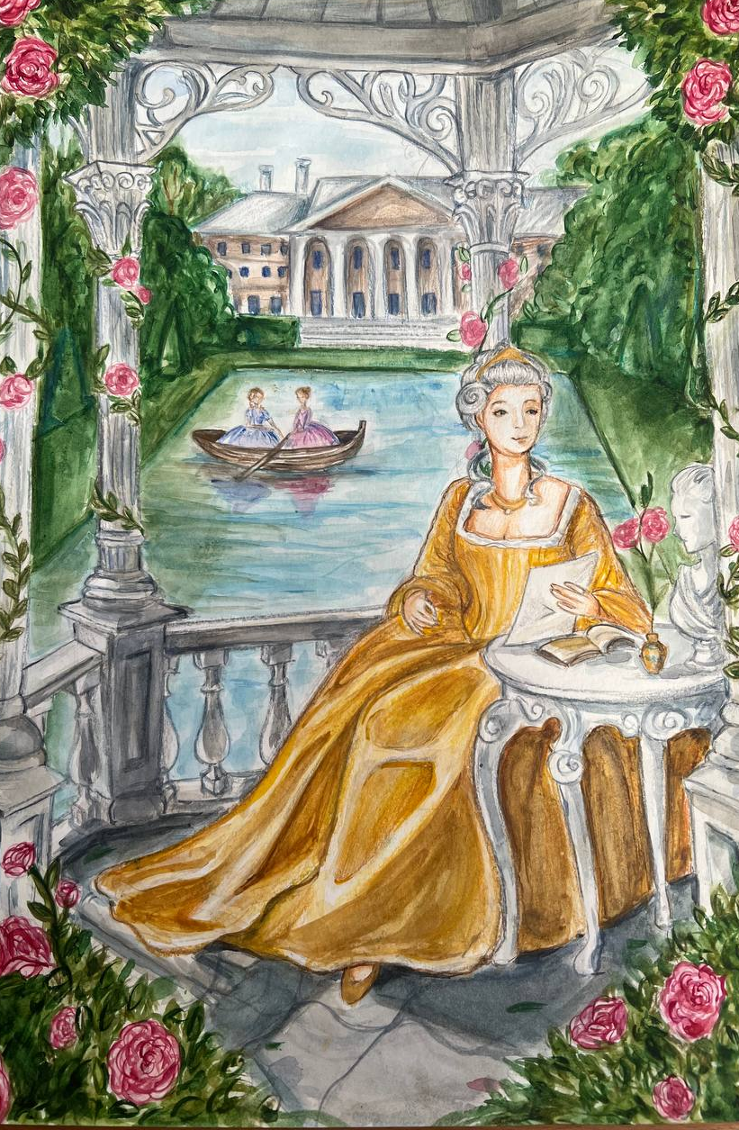
Аблаева
Эмилия
16 лет
«18 век. Власть красоты»
2025
Бумага, акварель

Slide 42
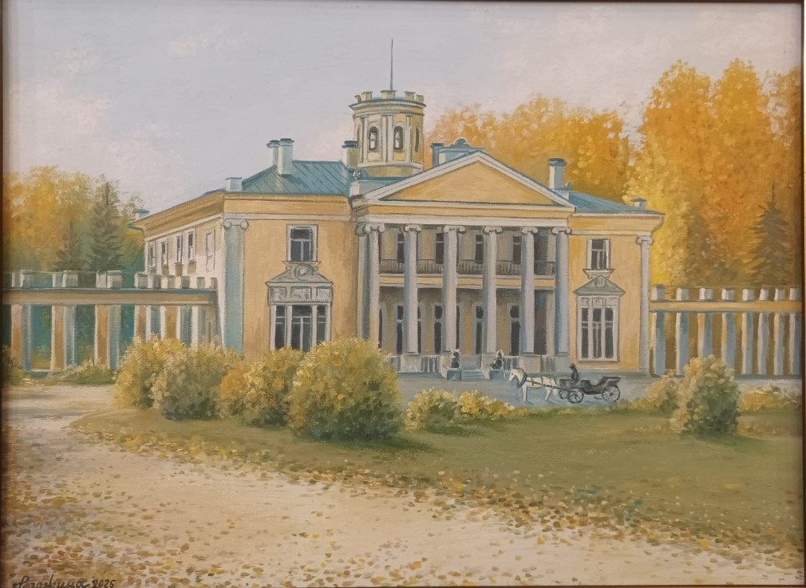
Рогожина Елена
51 год
«Усадьба Валуево»
2025
Холст, масло

Slide 43
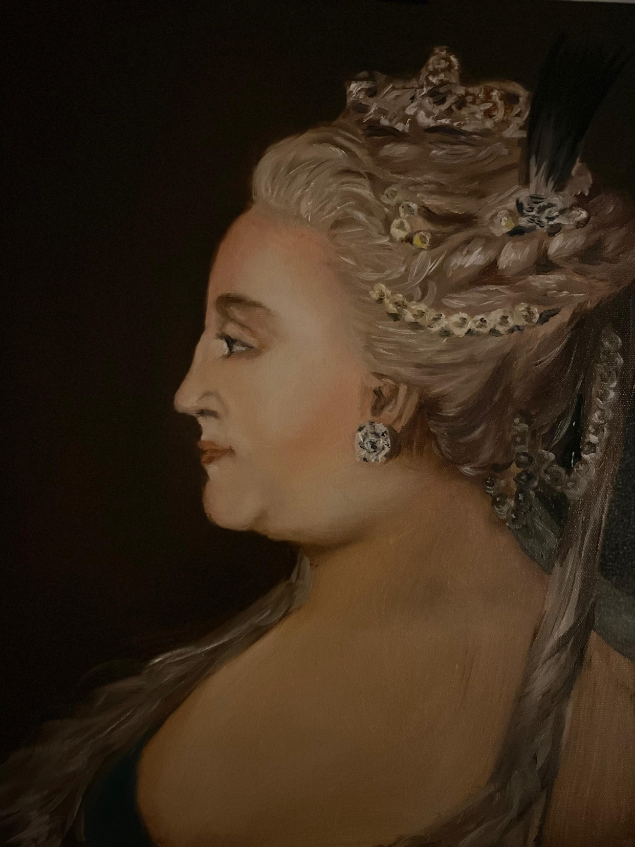
Каширина
София
16 лет
Портрет
Екатерины II
2025
Бумага, карандаш

Slide 44
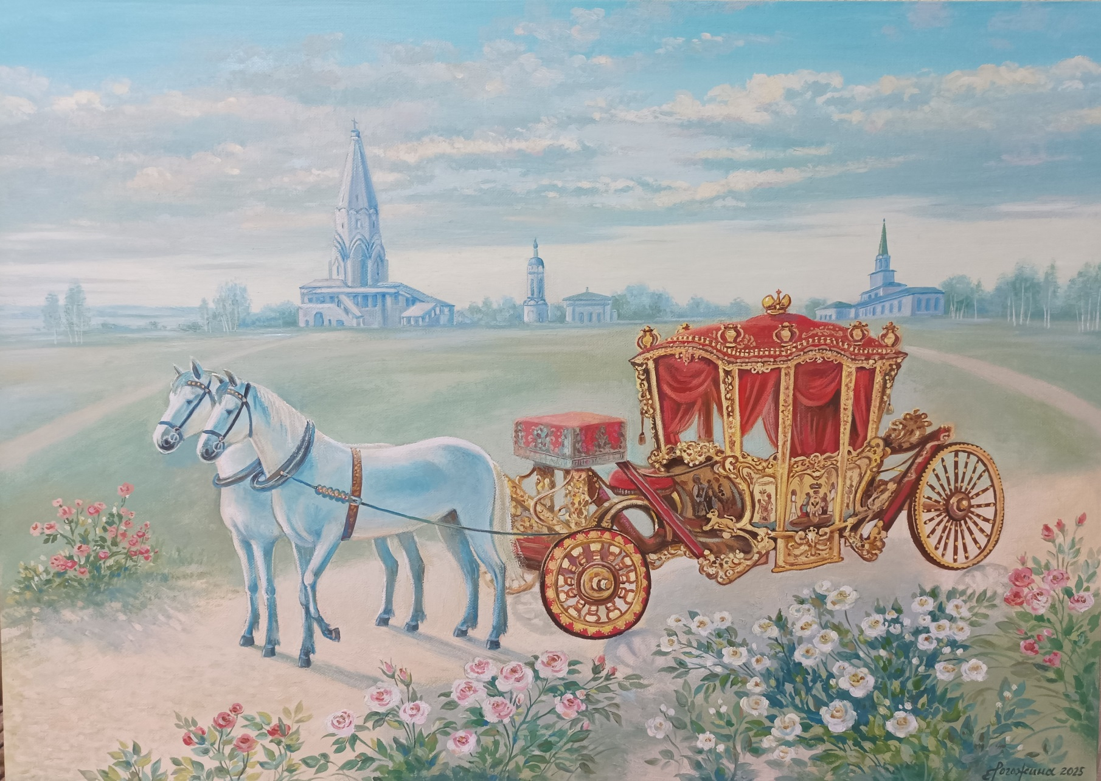
Рогожина
Елена
51 год
«Коломенское.
Карета Екатерины II»
2025
Холст. Масло

Slide 45
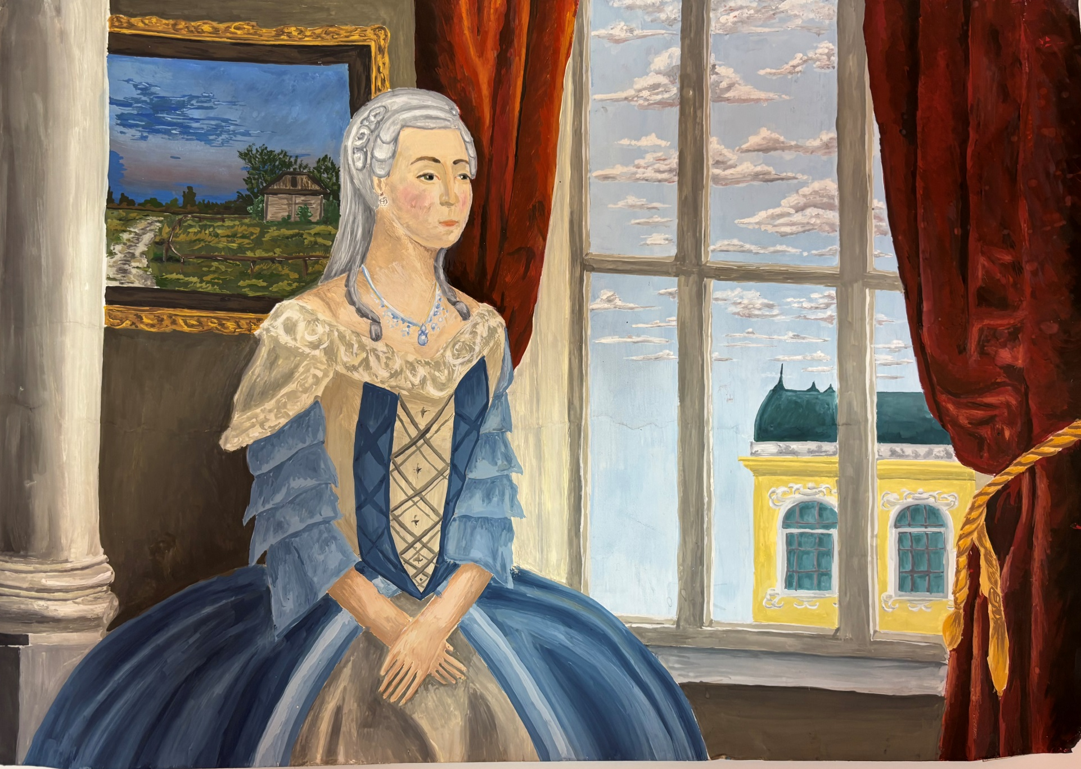
Густова
Дарья
14 лет
«У окна»
2025
Бумага, гуашь

Slide 46
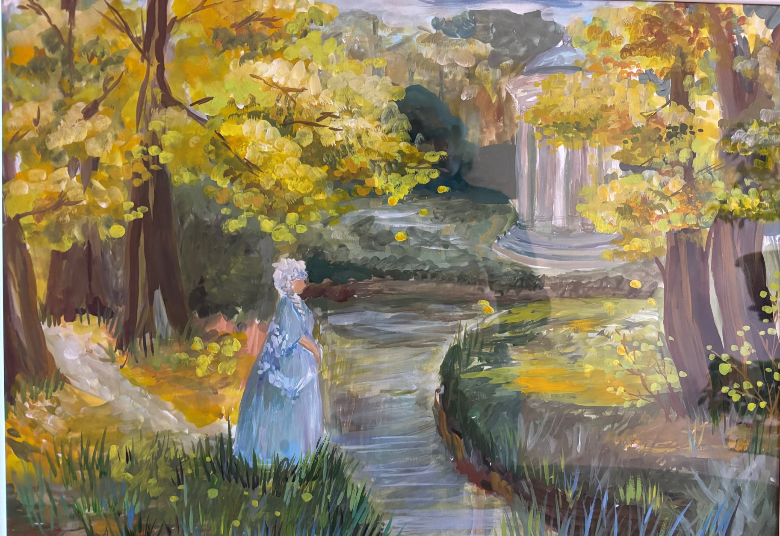
Олесиюк
Богдана
13 лет
«Осенняя прогулка»
2025
Бумага, гуашь

Slide 47
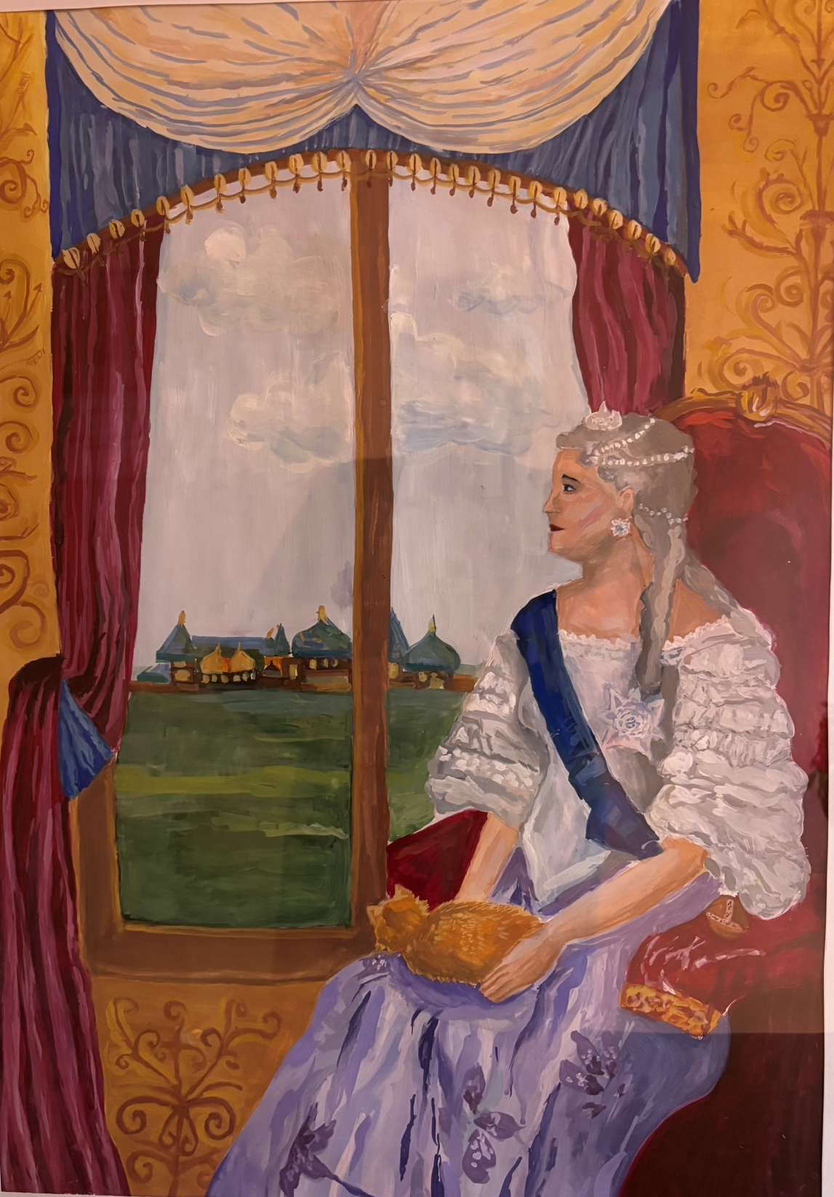
Батырханова
Екатерина
13 лет
«Екатерина II. Момент уединения»
2025
Бумага, гуашь

Slide 48
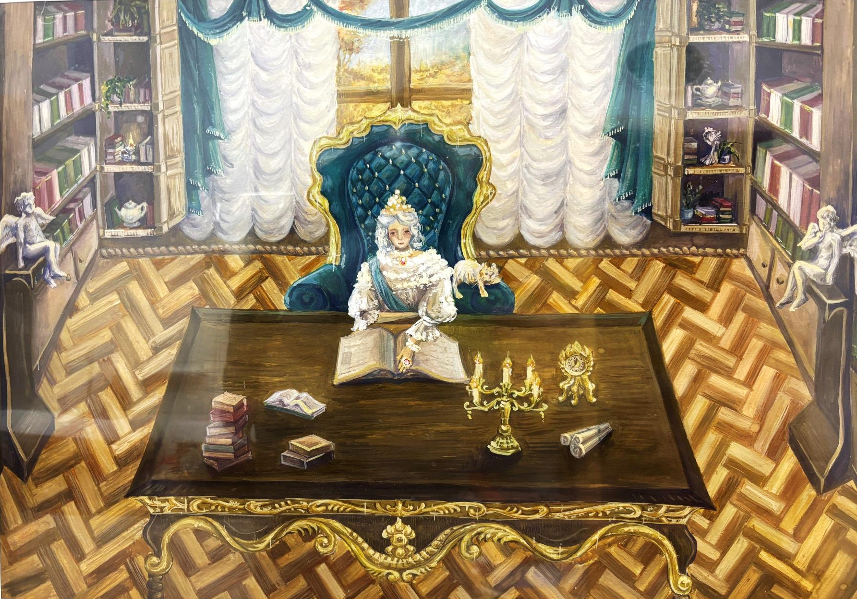
Сабитова
Алина
12 лет
Мудрость Екатерины Великой
2025
Бумага, гуашь

Slide 49
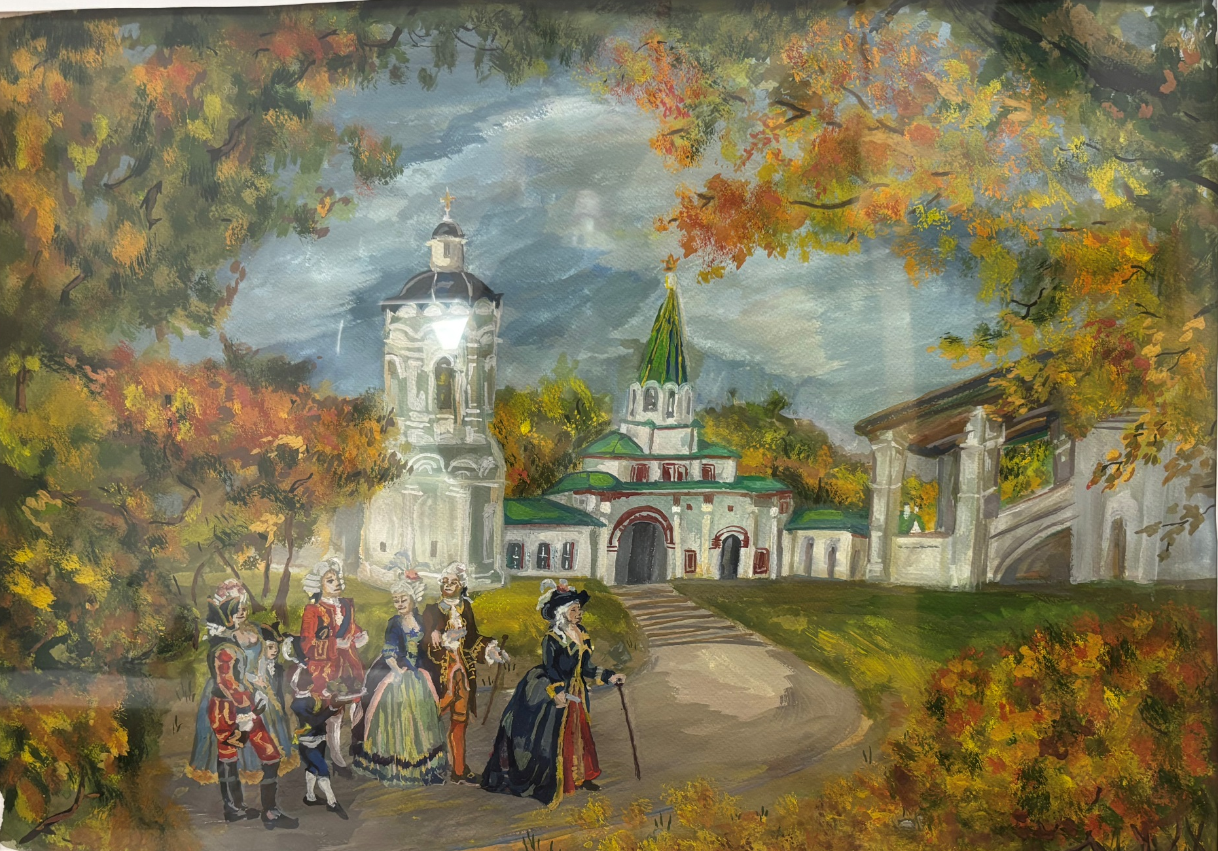
Федорова
Анастасия
16 лет
«Осенний променад»
2025
Бумага, гуашь

Slide 50
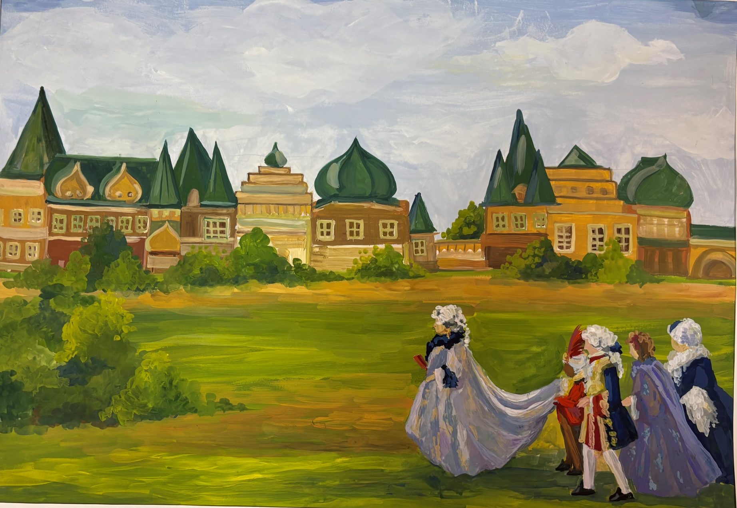
Позднякова
Полина
13 лет
«Прогулка императрицы: эхо прошлого»
2025
Бумага, гуашь

Slide 51
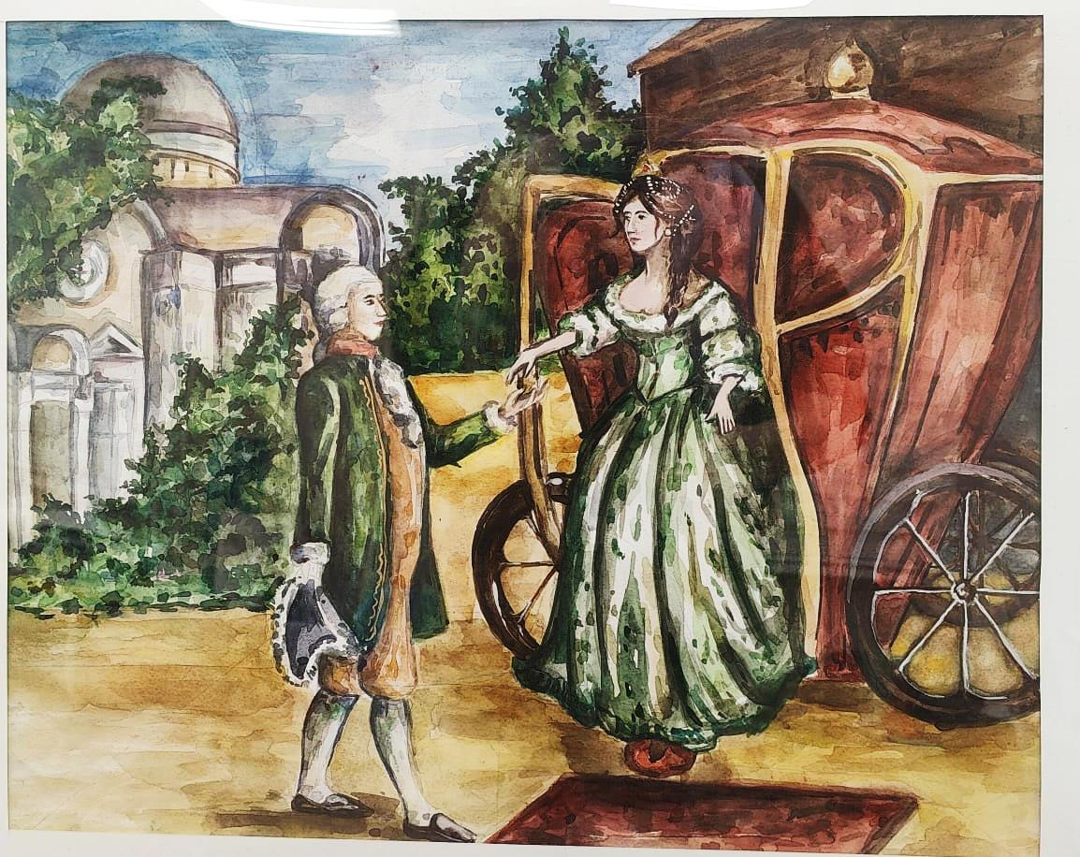
Баяк
Элина
12 лет
Встреча
2025
Бумага, акварель

Slide 52

Дорохина
Дарья
28 лет
/незрячая художница/
«Екатерининский дворец.
Вид сверху»
2025
Холст, масло

Slide 53

Федоров
Иван
20 лет
«Вечерняя прогулка императрицы»
2025
Бумага, темпера

Slide 54

Самосадная Арина
16 лет
У истоков огромной державы
2025
Бумага, карандаш, гуашь

Slide 55

Фролова
Дарья
14 лет
Встреча Екатерины II и
князя Потемкина
2025
Холст, акрил

Slide 56

Шишкина
Татьяна
73 года
«Предпослала страх, а принесла мир»
2026
Бумага, акварель

Slide 57

Куликова Виктория
56 лет
«Выезд Екатерины II»
2026
Холст. Масло

Slide 58

Кушнер
Мария
46 лет
«Григорий Потемкин Таврический в Крыму 1783г.Присоединение Крыма.»
2026
Бумага, акварель

Slide 59

Екатерина
Арно
46 лет
«Ногою твердою стать при море»
2026
Холст, масло

Slide 60

Яламова
Кира
10 лет
«Усадьба в лучах солнца»
2025
Бумага, акварель, белила

Slide 61

Осипов
Виктор
13 лет
В поисках новых открытий
2026
Бумага , гуашь

Slide 62



Микрюков Сергей
69 лет
Триптих – Небожители, они недалеко: Михайло Ломоносов, Гавриил Державин, Иван Крылов
2023
Липа, резьба по дереву, живопись

Slide 63

Надежда
Орехова
64 лет
«Мир необходим этой обширной империи»
2026
Картон. Масло

Slide 64

Сергеева
Анна
20 лет
Исторический портрет С. А. Понятовского
2026
Холст, масло

